Slide 2
TEMA 3.
Procesele ciclului de viață.
Proces conform standardului ISO/IEC 12207.
Standardul Republicii Moldova SM ISO/ CEI 12207:2014 ,,Ingineria sistemelor și software-ului. Procesele ciclului de viață al software-ului,,; The ISO/IEC 12207 standard establishes a process of lifecycle for software, including processes and activities applied during the acquisition and configuration of the services of the system
Procese primare.
Procesele organizaționale.
procese auxiliare.
Procesele conform standardului ISO 15288
Standardul Republicii Moldova SM ISO/CEI 15288:2005 . ,,Ingineria sistemelor... Procesele ciclului de viață al sistemelor,,; ISO/IEC/IEEE 15288, System Life Cycle. Processes

Slide 3
Întrebare
Ce este proces?
Версии зала...

Slide 4
Procesele CV
Proces
- standardul ISO/IEC 12207 definește- Consecutivitatea fixată a evenimentelor, realizată printr-un grup de activităţi legate logic, care utilizează resursele organizaţiei pentru obţinerea rezultatului la realizarea scopurilor organizaţiei.
În conformitate cu standardul ISO/IEC 12207: toate Procesele CV
Se împart în 3 grupe:
5 procese principale,
8 procese auxiliare, și
4 Procese organizaționale.

Slide 5
reglementării tehnice
MINISTERUL DEZVOLTĂRII INFORMAŢIONALE
ORDIN Nr. 78 din 01.06.2006
cu privire la aprobarea reglementării tehnice "Procesele ciclului de viaţă al software-ului„ RT 38370656 - 002:2006

Slide 6
Procesele ciclului de viață
În conformitate cu standardul ISO/IEC 12207:
Procesele organizaționale – includ patru procese realizate de către o organizaţie, care stabilește şi pune în aplicare o structură de bază formată din procesele asociate ciclului de viaţă şi de personal şi care are grijă de îmbunătăţirea continuă a acestei structurii şi a proceselor.
Procese primare – constau din cinci procese, care formează partea de bază a ciclului de viață a produselor program. Partea primară este cea care inițiază și realizează dezvoltarea, exploatarea sau menținerea produsului program. Componentele ei sunt achizitorul, furnizorul, dezvoltatorul, exploatatorul și menținătorul produsului program.
Procesele auxiliare – includ opt procese, care susțin executarea altor procese cu scopul garantării succesului și calității finale. Un proces auxiliar este lansat în execuție la necesitate de un alt proces.

Slide 7
Procesele Ciclului de Viață S.I. SM ISO/ CEI 12207:2014
Procese organizaționale
Managmentul
proiectelor
Creare infrastructuă
a proiectului
Perfecționarea
CV
Școlarizare
Procese primare
Achiziția
livrarea
Elaborarea
Exploatarea
Mentenanța
Procesele auxiliare
Documentarea
Asigurarea
calității
Managementul
configurației
Soluționarea
problemelor
Verificarea
produselor
Validarea
produswlor
Revizuirea
comună
Auditul sistemului

Slide 8
Procese primare
achiziție – definește activitățile de achizitor, organizaţia care achiziţionează un sistem, un PP sau un serviciu soft;
aprovizionare – defineşte activităţile de furnizor, organizaţie care livrează sistemul, PP sau prestează serviciul solicitat de achizitor;
elaborare/dezvoltare - defineşte activităţile de dezvoltator, organizaţia care defineşte şi dezvoltă produsul program;
exploatare - defineşte activităţile operatorului – organizaţie, care oferă servicii de operare a unui sistem informatic în mediul său pentru utilizatorii săi;
întreţinere - defineşte activităţile de mentenanţă a organizaţiei care oferă serviciul de menţinere a PP, de gestionare a modificărilor pentru a-l menţine actualizat şi operaţional. Acest proces include activitățile de migrare şi de retragere din uz a PP.

Slide 9
Procese primare a cv
Procese organizaționale
Procese primare
Achiziția
livrare
Elaborare
Exploatare
Mentenanța
Procesele auxiliare

Slide 10
Procesele primare ale CV
Procesul de achiziție
Inițierea
Achiziției
Pregătire propuneri
de plasare
comandă
Elaborare și
Perfectare
contract
Supravegerea
furnizorului
Recepția
Și finalizarea
lucrărilor
Determinarea
Necesităților
Analiza cerințe
față de sistem
Eaborare proceduri
De Selectare
furnizor
Analiză cerințe
față de sistem
Nomenclatorul
produse soft
Selectare
furnizor
Luare decizie
de achiziție
Condiții
De acceptare
Pregătire
contract
Verificarea
documentațieiе
Parametrii
tehnici
Corectare
contract
Elaborare plan
de achiziție

Slide 11
Conținutul proceselor primare

Slide 12
Procesul de livrare
Procese livrare
Inițiere livrare
Pregătire raspuns
la comenzile
anunțate
Pregătire
contract
Planificare
livrare
Executare și
Control livrare
Verificare și
apreciere
Livrare și
finisare lucrări

Slide 13
Conținutul proceselor primare

Slide 14
Conținutul proceselor primare

Slide 15
Procese auxiliare ale Ciclului de Viață
Procese organizaționale
Procese principale (primare)
Procese auxiliare
documentare
Asigurarea
calității
Managementul
configurației
Soluționarea
problemelor
verificare
Atestare
Revizuirea
comună
Audit

Slide 16
Procesele auxiliare
documentarea – înregistrare a inf. produse de un CV;
managementul configurației - activitățile de gestiune a configurației;
asigurarea calității - activitățile de asigurare obiectivă a conformității produselor program și proceselor cu specificațiile lor;
verificarea - activitățile pentru verificarea produselor program;
validarea - defineşte activităţile pentru atestarea PP;
revizuirea comună - activităţile de evaluare a stării şi produselor unei activități;
auditarea - activităţile pentru stabilirea conformităţii cu cerinţele, planurile şi clauzele contractuale;
soluționarea problemelor - analizarea şi îndepărtarea problemelor.

Slide 17
Procese auxiliare ale Ciclului de Viață
Procesul Asigurarea calității (quality assurance process) presupune garanții că sunt respectate cerințele conform caietului de sarcini la elaborarea S.I.
Procesul
Asigurarea
calității
Activități de
pregatire
Asigurarea
calității
produselor
Asigurarea
calității
proceaului
Asigurarea
calității
A diverși
Indici a
sistemului

Slide 18
Procese auxiliare ale Ciclului de Viață
Procese de documentare (documentation process) – descrierea formalizată a informației elaborată pe parcursul creării SI
Procese de
documentare
Pregătirea
procesului
Proiectare și
Elaborare
documente
Tirajare
documente
Monitorizare

Slide 19
Procese auxiliare ale Ciclului de Viață
configuration management process – presupune aplicarea procedurilor administrative și tehnice pe tot parcursul C.V. Soft pentru a controla starea componentelor, managmentul modificărilor, descrierea și întocmirea rapoartelor despre starea componentelor și solocitărilor de modificare componente, asigurarea itegrității și copatibilității componentelor soft, managmenul păstrare și livrare soft.
Procesul de
managment al cofigurației
Activități de
pregatire
Identificare
configurație
controlul
Configurației
Evidența
stărilor
Config.
Estimsrea
Configurației
Managmentul
Producerii și
lovrare

Slide 20
(verification process) processe de verificare (verification process) constă în determinarea faptului că produsul program satisface în totalitate cerințelor sau condițiilor determinate de acțiunea precedentă
Процесс
верификации
Подготовительная
работа
Верификация

Slide 21
Procesul de validare (validation process) presupune constatarea că produsul corespunde în totalitate cu cerințele înaintate pentru a realiza un funcțional concret.
Процесс
аттестации
Подготовительная
работа
Аттестация

Slide 22
Вспомогательные процессы
Процесс совместной оценки (joint review process) предназначен для оценки состояния работ по проекту и ПО, создаваемого при выполнении данных работ (действий)
Процесс
совместной оценки
Подготовительная
работа
Оценка управления
проектом
Техническая
оценка

Slide 23
Вспомогательные процессы
Процесс аудита (audit process) представляет собой определение соответствия требованиям, планам и условиям договора.
Процесс
аудита
Подготовительная
работа
Аудит

Slide 24
Вспомогательные процессы
Процесс разрешения проблем (problem resolution process) предусматривает анализ и решение проблем (включая обнаруженные несоответствия) независимо от их происхождения или источника
Процесс
разрешения проблем
Подготовительная
работа
Разрешение проблем

Slide 25
Procesele organizaționale
management - defineşte activităţile de bază ale managementului, inclusiv managementul de proiect, în timpul unui proces al ciclului de viaţă;
procesul de infrastructură - defineşte activităţile de bază pentru stabilirea structurii unui proces al ciclului de viaţă;
perfecționare - defineşte activităţile de bază pe care o organizaţie (achizitorul, furnizorul, dezvoltatorul, operatorul, menținătorul sau managerul unui alt proces) le efectuează pentru determinarea, măsurarea, controlul, precum şi îmbunătățirea procesului ciclului său de viaţă;
instruire - defineşte activităţile pentru furnizarea de personal instruit în mod adecvat.

Slide 26
Организационные процессы ЖЦ
Организационные процессы
Управление
проектами
Создание
инфраструктуры
проекта
Усовершенствование
ЖЦ
Обучение
Основные процессы
Вспомогательные процессы

Slide 27
Procesele conform ISO 15288
Procese contractuale
Procesele întreprinderii
Procesele proiectului
Procesele tehnice
Procese speciale

Slide 28
Procesele conform ISO 15288
Procese contractuale:
achiziție (soluții interne sau ale unui furnizor extern);
furnizare (soluții interne sau ale unui furnizor extern).
Procesele întreprinderii:
managementul mediului extern;
management investițional;
managementul ciclului de viață a produselor program;
managementul resurselor;
managementul calității.

Slide 29
Procesele conform ISO 15288
Procesele proiectului:
planificarea proiectului;
estimarea proiectului;
controlul proiectului;
administrarea riscurilor;
managementul configurației;
managementul fluxurilor informaționale;
adoptarea deciziilor.

Slide 30
Procesele conform ISO 15288
Procesele tehnice:
identificarea cerințelor;
analiza cerințelor;
elaborarea arhitecturii;
implementarea;
integrarea;
verificare;
transmiterea către beneficiar;
validarea (atestarea);
exploatarea;
menținerea;
retragerea din uz.
Procese speciale:
determinarea și realizarea legăturilor reieșind din sarcini și scopuri.

Slide 31
Etapele creării sistemelor conform ISO/IEC 15288

Slide 32
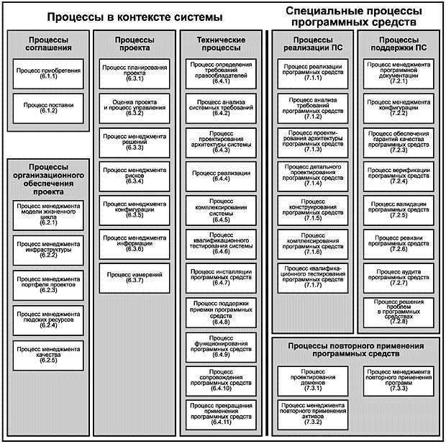

Slide 33
TEMA 4.
TEMA 4. Standarde pentru modelarea antreprizei
Principii Fundamentale. I. Standarde cadru. II. Metamodele/Concepte. III. Standarde Proiectare, Limbaje, Metode. IV. Business Process Choreography. V. Formalismele reprezentarii Software. IV. Canale de comunicare, Semantica mesajelor, Modele de inregistrare, Dictionare conceptuale,

Slide 34
Arhitecturi de întreprindere
O arhitectura de intreprindere (EA) constituie reprezentarea holistică a unei organizaţii
formata din:
elementele cheie ale afacerii
informaţiile, aplicaţiile si strategiile tehnologice
impactul acestora asupra funcţiilor şi proceselor afacerii
holistic - Concepție susținând ireductibilitatea întregului la suma părților, în sensul că anumite caracteristici ale acestuia nu pot fi explicate în termenii proprietăților și relațiilor componentelor.

Slide 35
Definiție - O arhitectură de atrepriză (EA) este rezultatul unui proces de modelare şi de documentare a tuturor aspectelor legate de organizaţie pentru a se garanta că serviciile, procesele, aplicaţiile, informaţiile, datele, tehnologiile, locaţiile, personalul, evenimentele şi termenele sunt toate aliniate cu obiectivele întreprinderii.
Scopul principal al EA este acela - de a crea o hartă a activelor IT si a proceselor de afaceri, baza pentru definirea unui set de principii de guvernare. Aceste elemente la rândul lor determină strategia de afaceri şi modul în care aceasta poate fi exprimată prin intermediul IT.

Slide 36
Niveluri arhitecturale
arhitectura de afaceri, principalele procese de afaceri;
arhitectura informaţională, aplicaţiile, datele şi modul de integrare a acestora;
arhitectura tehnologică, tehnologiile care sustin arhitectura informaţională prin platforme de operare, reţele, diverse aplicaţii pentru colaborare, reprezentarea şi manipularea datelor, integrare, securitate şi managementul sistemelor.

Slide 37
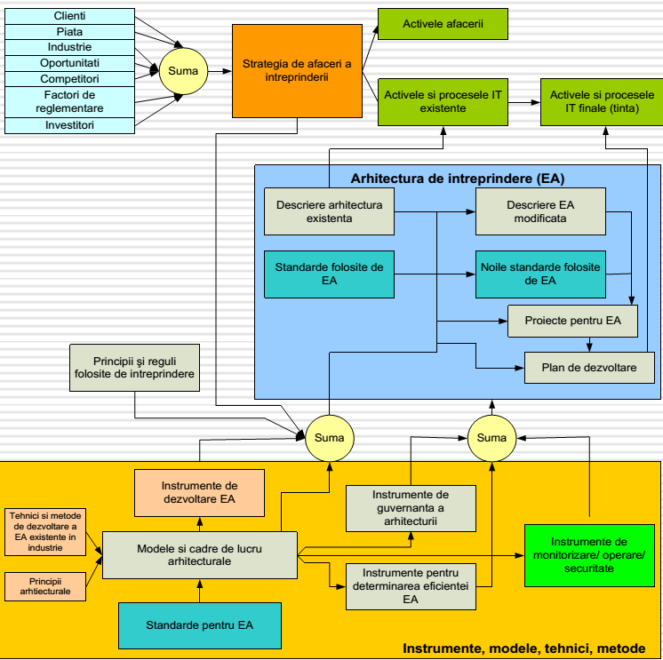
O arhitectura de intreprindere - IA - ASE
Diagramă preluată de la
ia.ase.ro › SIE › SIE-3-2013
Noile standarde folosite de EA

Slide 38
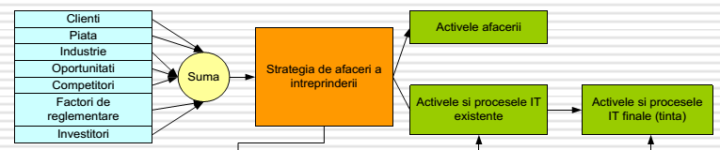
Factorii ce determină arhitectura unei atreprize la crearea ei

Slide 39
Principii fundamentale la modelarea antreprizei Datorită complexităţii şi naturii multiple a organizaţiilor de antrepriză şi în special al organizaţiilor industriale, cadrele de modelare a întreprinderilor trebuie să respecte principiile incluse în figura de mai jos

Slide 40
Principiul 1. Pluralismul modelelor de întreprindere Aceasta înseamnă că:
- nu există un model de întreprindere.
- există modele de întreprindere. Într-adevăr, orice entitate comercială, fie ea o fabrică de producţie, un departament de cercetare şi dezvoltare, o ramură a unei companii, un lanţ de aprovizionare sau o întreprindere virtuală, este atât de complexă încât este imposibil să o reprezinte printr-un singur model exprimat într-un singur limbaj. Vor fi necesare mai multe modele şi, într-adevăr, modelul de întreprindere este o asamblare de submodele, fiecare reprezentând câteva aspecte specifice.

Slide 41
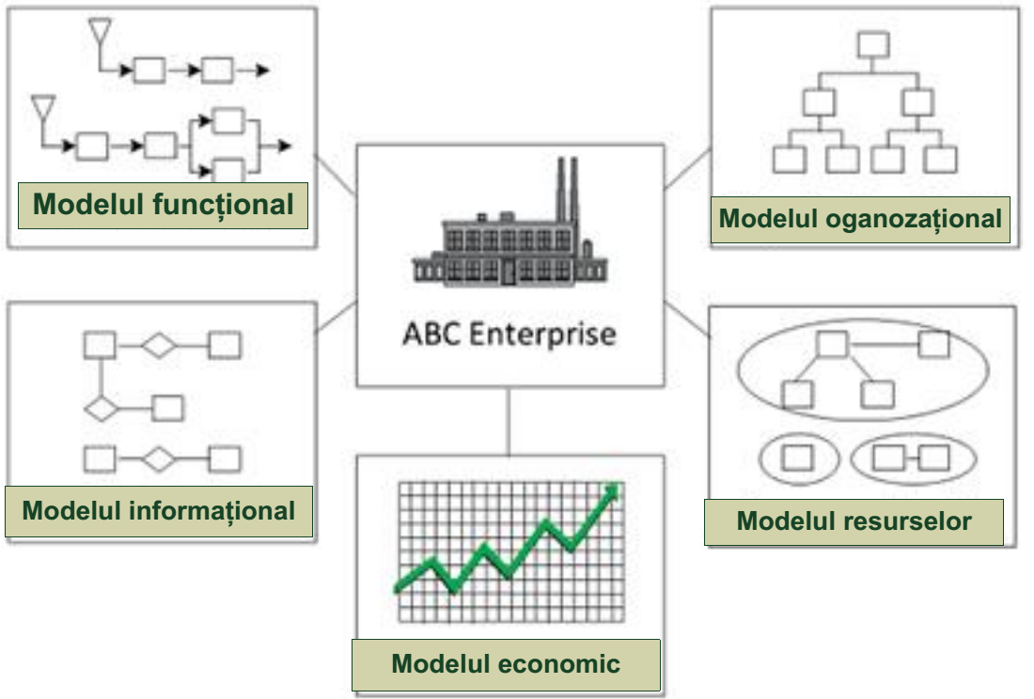
Principle #1, Principle #2
Principiul 2. Conceptul de multiple viziuni de modelare Conceptul de mai multe viziuni sau punct de vedere al modelării este un mecanism care permite unor specialişti să se concentreze asupra unor aspecte ale unui sistem,
în timp ce alţii gestionează complexitatea structurală.
Un cadru de modelare va fi puternic, complet şi consistent dacă va oferi un set minim de opinii care nu se suprapun, pentru a acoperi toate aspectele esenţiale ale sistemului, de exemplu: modelul functional,
modelul organizational,
modelul economic, modelul informational şi
modelul resurselor.

Slide 42
Principiul # 3: Trei tipuri fundamentale de fluxuri.
Există trei tipuri fundamentale de fluxuri care circulă în interiorul sau între orice tip de întreprinderi (cu excepția fluxurilor financiare):
- fluxuri materiale (realizate din obiecte fizice cum ar fi materii prime, piese semifabricate, produse, componente, instrumente)
fluxuri de informații (realizate din obiecte de informare și de decizie cum ar fi comenzi, documente, date, fișiere informatice, e-mailuri, apeluri telefonice);
fluxuri de control (sau flux de lucru, adică secvențe logice de execuție a sarcinilor);

Slide 43
Principiul # 4: Procese față de agenți.
La un nivel macro, orice întreprindere poate fi privită ca o colecție largă de:
Procese simultane (procese de afaceri) executate pentru a atinge obiectivele de afaceri și pentru a concura pentru resurse pe de o parte și
Agenții ce interacționează sau entitățile funcționale sau resursele tehnice), procesele de executare pe de altă parte.
Arta managementului este aceea de a se asigura că, în fine, agenții (adică cei care efectuează acțiuni) execută procesele într-un mod eficient și economic pentru a atinge obiectivele de afaceri.

Slide 44
Principiul # 5: Sincronizarea proceselor de afaceri.
Trei tipuri fundamentale de sincronizare a proceselor de afaceri:
Sincronizarea bazată pe evenimente: evenimentele sub formă de mesaje, cereri, comenzi sau cronometre pot fi generate de un singur proces și folosite pentru a declanșa alte procese
2. Sincronizarea bazată pe obiect: Un pas într-un flux de control al procesului poate necesita disponibilitatea obiectelor produse de unul sau mai mulți pași de diferite procese.
3. Sincronizarea bazată pe resurse: Executarea unui pas într-un proces poate necesita disponibilitatea unor resurse care pot fi, de asemenea, necesare printr-un alt pas într-un alt proces (acesta este un conflict de resurse care trebuie rezolvat prin intermediul regulilor de prioritate sau un mecanism de soluționare a conflictelor).

Slide 45
Principiul # 6: Conceptul de niveluri de modelare.
Modelele de întreprindere pot fi dezvoltate la trei niveluri generice, așa cum au fost propuse în standardele CIMOSA, GERAM și ISO 14258. Acestea sunt:
Definirea cerințelor: utilizat pentru a reprezenta "vocea utilizatorilor", adică ceea ce este necesar, exprimat într-un mod detaliat și lipsit de ambiguități într-un limbaj orientat spre utilizator sau descriptiv.
Specificație de proiectare: Pentru a specifica în mod formal una sau mai multe soluții care trebuie să satisfacă setul de cerințe, pentru a analiza proprietățile acestora și pentru a selecta cea mai bună soluție.
Aceste modele sunt exprimate printr-un limbaj executabil formal și computerizat (predispus la validarea modelului, analiza performanței sau simularea sistemului).
Descrierea implementării: Este folosit pentru a preciza în detaliu soluția de implementare ținând cont de constrângerile tehnice fizice. De menționat că Modelele operaționale sunt definite la acest nivel.

Slide 46
Literatura din ultimii ani este inundată de articole orientate spre identificarea unui metamodel şi unificarea conceptelor general valabile pentru modelarea întreprinderii.
Iată doar câteva iniţiative:

Slide 47
propunerea de unificare a modelelor ERP (PURDUE, BAAN, SAP);
construirea unei baze teoretice unice, necesitatea introducerii elementelor de QS (Quality of Service), perspective multiple care să includă şi perspectiva economcă;
object Process Metodology, obiectele (ce?) şi procesele (cum?) sunt primitive de modelare cu importanţă egală, dar un proces nu poate exista decât dacă transformă un anumit obiect. Metodologia introduce un nou formalism graphic;
Levi&Arsanjani, încearcă definirea unei metodologii de armonizare a arhitecturii afacerii cu cea software, pornind de la concepte organizaţionale precum: entităţi de întreprindere, obiective, procese, reguli economice;

Slide 48
modelarea întreprinderii pornind de la o arhitectură SOA (Service Oriented Architecture) şi un metamodel ce extinde UML, cu următoarele stereotipuri: resurse, produs, proces, operaţii, reguli (şi mecanism de priorităţi), roluri (actori), context (obiective şi set de reguli);
metamodel UML ce descrie relaţiile dintre următoarele concepte de modelare:
- proces economic (activităţi executate într-o anumită ordine, dependente de anumite condiţii şi evenimente),
- activităţi (paşi ai procesului),
- eveniment (activează un proces sau este generat de acesta),
- resurse, scop, reguli economice;

Slide 49
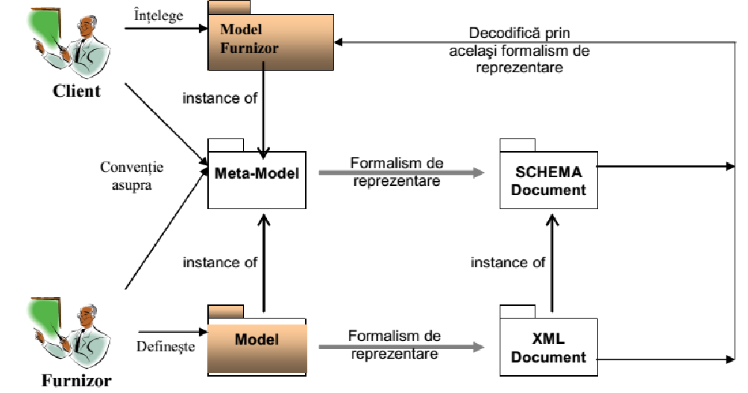
metamodelul olandez , o abordare ce constă în definirea de concepte general valabile pentru a descrie aspecte ale unui sistem, precum structura, comportamentul şi informaţiile pentru trei perspective de modelare preluate de la standardul ISO 10746 (modelul economic, aplicaţii, tehnologii).
Standardele asigură interoperabilitatea prin consens semantic

Slide 50
Standarde în modelarea antreprizei
Conform Ghidului ISO/CEI 2 din 1996, - standardul este un document, stabilit prin consens şi aprobat de către un organism recunoscut, care asigură, pentru uz comun şi repetat, reguli, linii directoare sau caracteristici pentru activităţi sau rezultatele lor cu scopul de a se obţine gradul optim de ordine într-un anumit context.
Standardul este:
documentul de referinţă şi trebuie să stea la baza politicilor şi practicilor companiilor de proiectare,
este cea mai bună şi cea mai simplă cale posibilă pentru a comunica, pentru cunoaşterea nivelului etnic unanim acceptat pe plan naţional, european sau internaţional în domeniul de activitate al oricărei companii sau organizaţii.

Slide 51
În particular, la elaborarea sistemelor informaţionale fără respectarea standardelor din domeniu nu vom obţine interoperabilitate.
Precum este menționat de Kosanke:
”Fără standarde nu vom obţine interoperabilitate” [Kosanke, ”Standardisation in Interoperability” IMS Workshop Zürich, November 15/16, 2007].
Necesitatăți de a avea interoperabilitate:
- Introducerea TI în industrie a dus la o multitudine de aplicații eterogene de afaceri
- Eforturile de cercetare și dezvoltare pentru integrarea aplicațiilor au dat doar soluții marginalizate datorate evoluției continue a sistemelor de afaceri
- Apar noi provocări prin globalizarea afacerilor cu necesarul de a avea un timp cât mai scurt de răspuns în comunicarea de afaceri, coordonare, cooperare și colaborare.

Slide 52
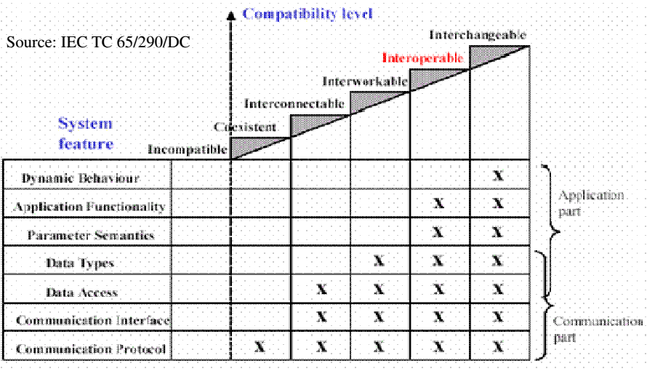

Slide 53
Trei direcţii principale de acţiune în standardizare
Activitatea de standardizare, din ultimii ani, ce se adresează modelării antreprizei, urmăreşte trei direcţii principale de acţiune:
(1) Elaborarea de limbaje pentru descrierea şi execuţia proceselor economice;
(2) Elaborarea de dicţionare e-business (Ontologia);
(3) Concepte şi metamodele economice, într-o manieră independentă de un anumit limbaj.

Slide 54
XBRL, ДРАКОН

Slide 55
În piramida standardelor pentru modelarea sistemelor informaţionale ale unei antreprize sunt reprezentate standardele ce trebuie respectate la proiectarea sistemelor informaţionale. Standardele sunt clasificate după gradul de generalizare: - standarde cadru; - standade Metamodele/Concepte; - standarde Proiectare/Modelare, Limbaje, Metode; - standarde Formalismele reprezentării Software; - standarde Canale de comunicare, Semantica mesajelor, Modele de înregistrare, Dicţionare conceptuale.

Slide 56
Framework-uri Standarde cadru
Framework - Cadru - o structură esenţială de susţinere a unei clădiri, a unui vehicul sau a unui obiect.
Cuvântul englez framework definește, în termeni generali, un ansamblu standardizat de concepte, practici și criterii pentru a se aplica asupra unui tip particular....
Cadrul Zachman
standardul ISO/IEC 12207
standardul ISO/IEC 15288
standardul ISO/IEC 19439
standardul ISO/IEC 10746
standardul IEEE 1471
Cadrul FEAF
Cadrul TOGAF
Cadrul MDA

Slide 57
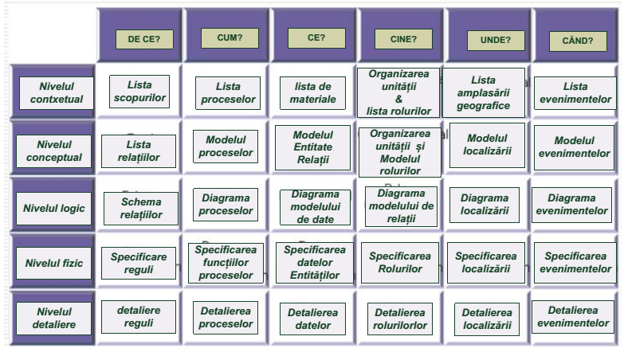
Cadrul Zachman

Slide 58
În 1997, John A. Zachman, a propus o metodă de conceptualizare a elementelor implicate în construirea arhitecturii oricărui sistem informatic, metodă care se numeşte cadru de lucru Zachman (Zachman Framework).
El a evidenţiat faptul că proiectarea unui sistem informatic trebuie privită din mai multe puncte de vedere şi realizată în mai multe etape, pentru specificarea fiecăreia dintre acestea fiind necesare diagrame şi documentaţie specifică.
Cadrul Zachman este o ontologie a întreprinderii, fiind o structură fundamentală pentru Enterprise Architecture, care oferă un mod formal şi structurat de vizualizare şi definirea unei întreprinderi.

Slide 59
Ontologia este o schemă de clasificare de două dimensiuni care reflectă intersecţia dintre două clasificări istorice.
Prima clasificare sunt primitive interogative : Ce, Cum, Când, Cine, Unde şi De ce.
Cea de a doua este o derivată din conceptul filosofic de reificare, transformarea unei idei abstracte în relaţii dintre obiecte concrete (REIFICÁRE (după fr. réification; de la lat. res „lucru”) s. f. (filoz.)
Proces în cursul căruia relaţiile sociale îmbracă forma unor relaţii obiectuale, iar omul însuşi devine din subiect (agent conştient) al proceselor sociale obiectul acestora, asemenea unui lucru.
Transformările de reificare Zachman sunt: identificarea, definirea, reprezentarea, specificaţia, configurarea şi relaţiile.

Slide 60
Conform lui Zachman, arhitectura unui sistem informatic este determinată de strategia business şi trebuie să evidențieze precis natura şi scopul urmărit în contextul organizației.
Cadrul Zachman rezumă o colecție de perspective implicate în construcția arhitecturii de întreprindere. Aceste perspective sunt reprezentate într-o matrice bidimensională, care definește:
de-a lungul rândurilor tipul de părț interesate și
de-a lungul coloanelor - aspectele arhitecturii.
Cadrul nu definește o metodologie pentru o arhitectura. Mai degrabă, matricea este un șablon care trebuie să fie completat de:
obiectivele / norme,
procese,
material,
roluri,
locații, și
evenimentele solicitate în mod specific de către organizație.
Modelare în continuare prin mapare între coloane în cadrul framework-ului identifică lacunele în stare documentată a organizației.

Slide 61
Metoda Zachman şi tipurile de abstractizări
Aceste abstractizări sunt folosite pentru a clarifica anumite caracteristici relevante şi pentru a pune accentul pe diferite aspecte ale sistemului. Au fost considerate şase tipuri de abstractizări, după cum urmează:
Datele (Ce?) – descriu conținul sistemului;
Funcţiile (Cum?) – sunt descrise utilizarea şi funcțiile sistemului, incluzând procesele şi fluxurile de control;
Reţeaua (Unde?) – cuprinde elementele spațiale şi relațiile dintre ele, incluzând distribuirea sistemului;
Factorul uman (Cine?) – se pune accentul pe echipă, manuale şi instrucțiunile de operare sau modelele folosite pentru realizarea anumitor sarcini.
Timpul (Când?) – se pune accentul pe ciclul de viață şi pe planificările folosite pentru a controla activitățile;
Motivaţia (De ce?) - sunt subliniate motivațiile pentru construirea sistemului şi constrângerile care se aplică asupra lui.

Slide 62
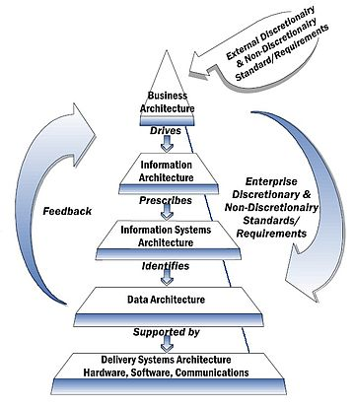

Slide 63
Standardul cadru ISO 19439:2006
Acest standard a fost revizuit şi confirmat ultima dată în 2015. Prin urmare, această versiune rămâne actuală.
ISO 19439: 2006 specifică un cadru conform cu cerinţele ISO 15704, care serveşte drept bază comună pentru identificarea şi coordonarea dezvoltării standardelor pentru modelarea întreprinderilor, subliniind însă fără a se limita la producţia integrată de calculator. Baza pentru standardela suplimentare privind dezvoltarea de modele care să fie enactabile pe calculator şi care să permită suportul decizional bazat pe modele de procese bazate pe procese de afaceri, care să conducă la funcţionarea, monitorizarea şi controlul bazate pe modele).
Cadru ISO 19439 concepe să ofere o "bază conceptuală unificată pentru modelul bazat pe ingineria întreprinderii care permite coerenţă, convergenţă şi interoperabilitatea diferitelor metodologii de modelare şi instrumente de sprijin. Cadrul nu cuprinde procese metodologice. Este neutru în acest sens".

Slide 64
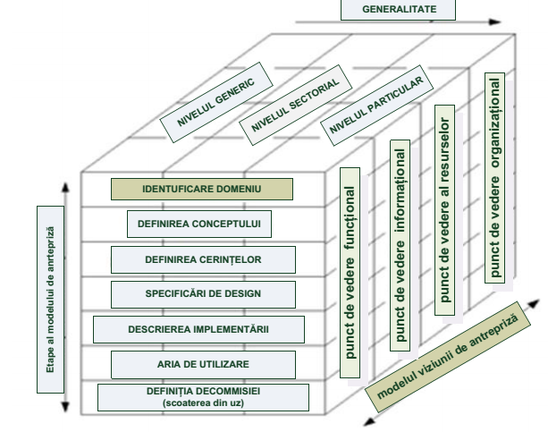
Modelare Tridimensională a Intreprinderii
Standardul ISO 19439:2006

Slide 65
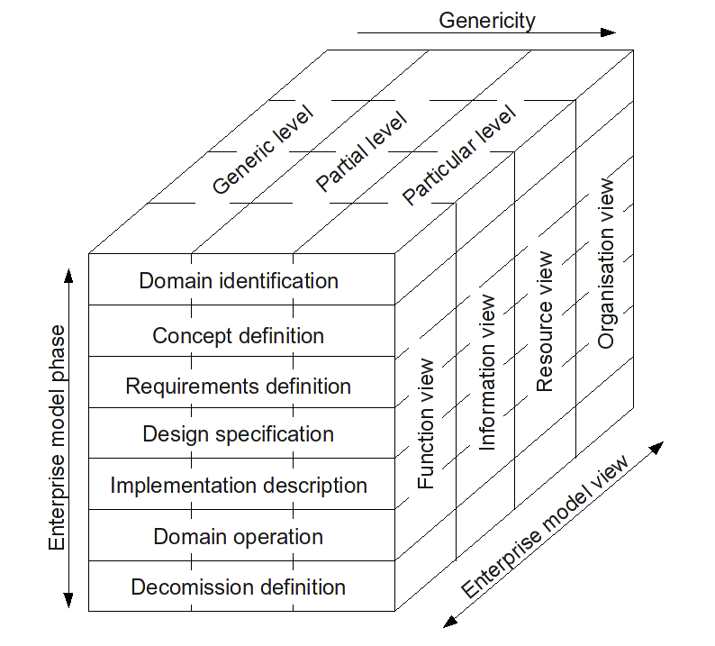

Slide 66
Acest standard specifică un cadru care "serveşte ca o bază comună pentru a identifica şi a coordona dezvoltarea standardelor privind modelarea întreprinderilor, dar nu se limitează la producţia integrată cu procese de calcul. De asemenea, serveşte ca bază pentru standardele suplimentare privind dezvoltarea unor modele care vor fi suportate de calculator şi permite modelului bazat pe suport decizional de conducere şi operare să fie baza pentru modelul de monitorizare şi control".
ISO 19439 defineşte trei dimensiuni pentru modelarea întreprinderii:

Slide 67
Dimensiune de modele antrepriză: dimensiunile Modelului întreprinderii se bazează pe ideea că modelele de întreprinderi au un ciclu de viaţă care este legat de ciclul de viaţă al entităţii modelate.
Fazele definite în standard sunt: Identificare domeniu, Definiţie concept, Definirea cerinţelor, Specificaţia de proiectare, Descrierea implementării, Operaţiunea de domeniu, definiția de dezafectare
Dimensiunea punctelor de vedere. Se bazează pe ideea că modelatorii de companii şi utilizatorii pot filtra observaţiile sale din lumea reală prin vizualizări distincte.
Punctele de vedere predefinite sunt: Function view, Information view, Resource view, Organization view/Decision view.
Dimensiunea generităţilor. Aceasta defineşte dimensiunea de la concepte de modele generale la cele particulare.
Standardul defineşte trei niveluri de genericitate: Generic level, Partial level, Particular level.

Slide 68
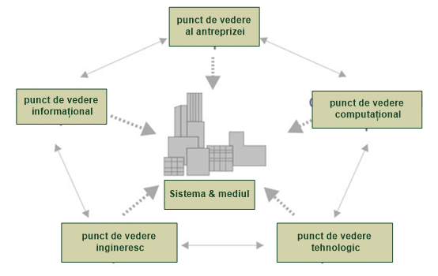
RM-ODP view model, which provides five generic and complementary viewpoints on the system and its environment

Slide 69
Standardul cadru ISO/IEC 15288
Standardul cadru ISO / IEC 15288 este un standard al sistemelor inginereşti care acoperă procesele şi etapele ciclului de viaţă.
Planificarea iniţială pentru standardul 15288 ISO / IEC: 2002 (E) a început în 1994, când necesitatea unui cadru comun pentru procesele sistemelor inginereşti a fost recunoscută.
Standardul MIL acceptat anterior STD 499A (1969) a fost anulat, după o notă de la SECDEF, care interzice utilizarea celor mai multe standarde militare ale Statelor Unite ale Americii fără o derogare.
Prima ediţie a fost emisă la data de 1 noiembrie 2002. Stuart Arnold a fost editor, iar Harold Lawson a fost arhitectul standardului. În 2004 acest standard a fost adoptat ca IEEE 15288.

Slide 70
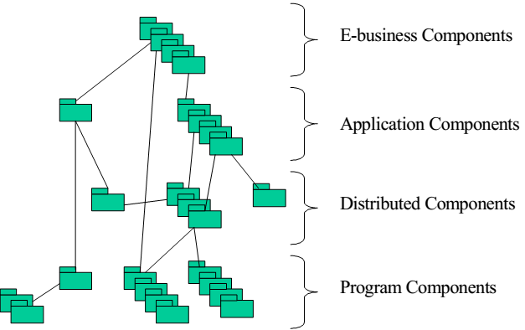
Process Component Composition at multiple levels

Slide 71
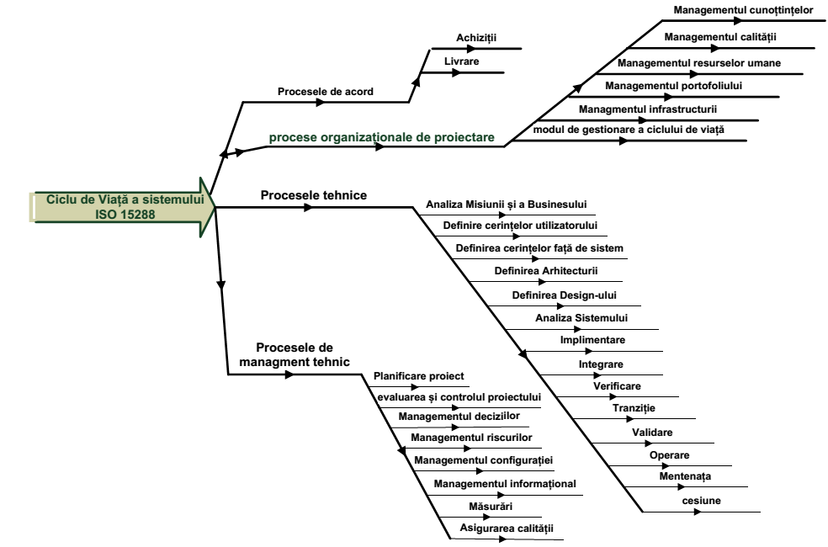
ISO / IEC / IEEE 15288 "Sisteme şi Software Engineering-Procese ale ciclului de viaţă al sistemului" https://www.acq.osd.mil/se/docs/15288-Guide-2017.pdf

Slide 72
Standardul defineşte procesele împărţite în patru categorii:
- procesele acordului;
procesele de organizare a proiectelor;
procesele de management tethnic;
procesele tehnice.
Fiecare proces este definit printr-un scop, rezultate, şi activităţi.
ISO 15288 cuprinde 30 de procese care au 123 de rezultate obţinute din 403 activităţi.
Exemple ale etapelor ciclului de viaţă descrise în document sunt: concept, dezvoltare, producţie, utilizare, suport şi retragere.

Slide 73
Standardul cadru ISO/IEC 12207
Domeniul de aplicare a standardului este „Standardizarea în domeniul sistemelor din tehnologia informaţiei (inclusiv sisteme cu microprocesor) şi echipamente“.
Standardul stabileşte o arhitectură de nivel superior a ciclului de viaţă al software.
Ciclul de viaţă începe cu o idee sau o necesitate care poate fi satisfăcută în întregime sau parţial de software şi se termină cu retragerea software. Arhitectura este construită cu un set de procese şi interdependenţele dintre aceste procese.
Derivarea proceselor se bazează pe două principii fundamentale: modularitatea şi responsabilitatea.
Modularitatea. Procesele sunt modulare; adică, ele sunt maxim de coeziune şi minim cuplat la măsura practică fezabilă. Un proces individual este dedicat unei funcţii unice.
Responsabilitatea. Un proces este considerat a fi responsabil al unei părţi a ciclului de viaţă a software. Cu alte cuvinte, fiecare parte are anumite responsabilităţi. Responsabilitatea este unul dintre principiile-cheie ale managementului calităţii totale.

Slide 74
Procesele ciclului de viaţă.
Procesele sunt grupate în trei clase: primae; de suport; organizatoric (fig.4.7):
procesele primare reprezintă cele mai importante mişcări ale ciclului de viaţă; achiziţie, furnizare, dezvoltare, exploatare şi întreţinere;
procesele de suport sunt documentaţia, managementul configuraţiei, asigurarea calităţii, revizuirea comună, auditul, verificarea, validarea şi problema-rezoluţie. Un proces de suport sprijină un alt proces în realizarea unei funcţii specializate;
procesele organizaţionale sunt managementul, infrastructura, îmbunătăţirea şi instruirea. O organizaţie poate lansa un proces organizatoric pentru a stabili, a controla şi a îmbunătăţi un proces al ciclului de viaţă.

Slide 75
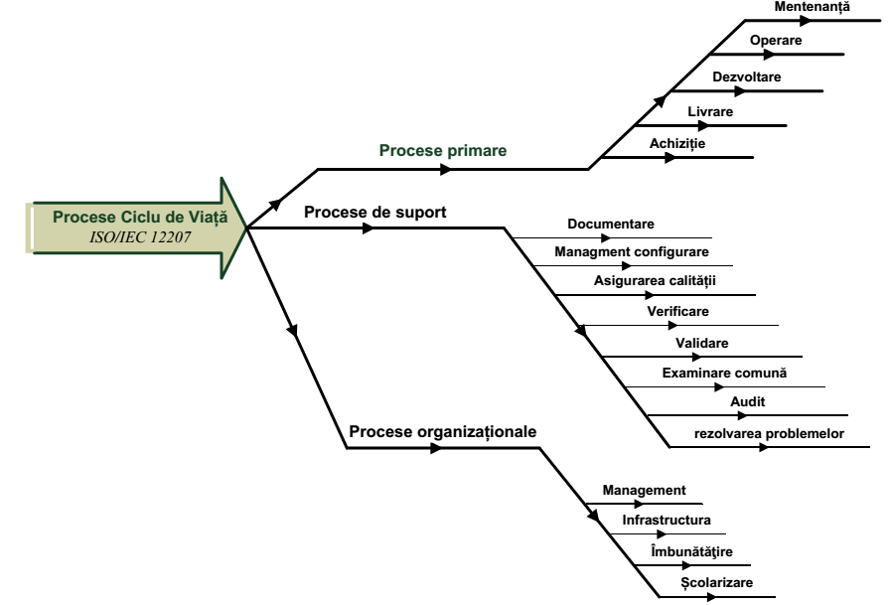
Procesele ciclului de viaţă.
Standardul cadru ISO/IEC 12207

Slide 76
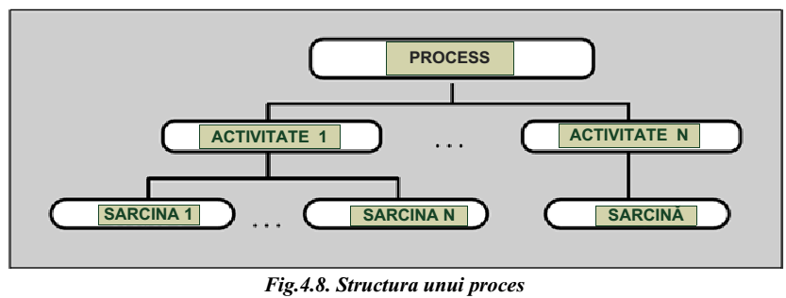
Structura unui proces al ciclului de viaţă.
Fiecare proces este proiectat în funcţie de propriile activităţi constitutive.
O activitate în cadrul unui proces este un set de sarcini coerente.

Slide 77
Natura sarcinilor.
O sarcină este un set de acţiuni elementare sau atomice.
O sarcină consumă intrări (date, informaţii, control) şi produce rezultate (date, informaţii, control).
eSarcina Este exprimată sub forma unei autodeclaraţii, a unei cerinţe, a unei recomandări sau a unei acţiuni admise.
În acest scop, standardul foloseşte cu atenţie anumite verbe auxiliare (va, ar trebui şi poate) să facă diferenţa între formele distincte ale unei sarcini.
Va este folosit pentru a exprima o declaraţie de sine stătătoare de intenţie sau de intenţie a unei părţi,
trebuie să exprime o dispoziţie obligatorie între două sau mai multe părţi, să exprime o recomandare printre alte posibilităţi şi
poate un curs de acţiune admisibil în limitele standardului

Slide 78
Cerinţe preliminare pentru utilizarea standardului.
Standardul acoperă întregul ciclu de viaţă al unui sistem software şi se ocupă de diferite părţi independente din ciclul de viaţă.
Standardul acceptă şi reconciliază diferite obiective, uneori conflictuale, ale fazelor ciclului de viaţă şi ale părţilor.
Citirea standardului în afara contextului obiectivelor unei organizaţii şi a nevoilor unui proiect pot avea un impact negativ asupra interpretării corecte a standardului.
Pentru utilizarea eficientă şi productivă a standardului trebuie îndeplinite următoarele cerinţe (respectând ordinea):
Instruirea personalului;
Familiarizarea cu politicile organizaţiei;
Familiarizarea cu mediul proiectului;
Cunoaşterea standardului.

Slide 79
Standardul începe cu o introducere care conţine motivul şi intenţia de bază a standardul.
Materialul tehnic este organizat în 7 secţiuni şi 4 anexe:
Secţiunea 1 - Domeniul de aplicare;
Secţiunea 2 - Referinţe normative;
Secţiunea 3 - Definiţii;
Secţiunea 4 - Prezentarea generală a proceselor ciclului de viaţă la nivel înalt;
Secţiunea 5 - Activităţile şi sarcinile celor cinci procese primare;
Secţiunea 6 - Activităţile şi sarcinile celor opt procese de suport;
Secţiunea 7 - Activităţile şi sarcinile celor patru procese organizaţionale;
Anexa A - Activităţi şi sarcini privind adaptarea standardului pentru un proiect software;
Anexa B - Scurtă îndrumare privind adaptarea standardului;
Anexa C - Informaţii generale privind procesele,
Anexa D - Organizaţiile şi relaţiile acestora.

Slide 80
Standardul cadru ISO/IEC 10746-3:2009 Tehnologia informaţiei - model de referinţă - prelucrare distribuită deschisă: arhitectura ISO / IEC 10746 oferă un cadru de coordonare pentru standardizarea procesării distribuite deschisă (ODP - open distributed processing).
Aceasta susţine independenţa de distribuţie, de portabilitate, platformă şi tehnologie.
Aceasta stabileşte un cadru arhitectural de întreprindere pentru specificarea sistemelor ODP.
ISO / IEC 10746 defineşte noţiunile esenţiale necesare pentru a specifica sisteme de prelucrare distribuite deschise din cinci puncte de vedere prescrise. Acesta oferă un cadru bine dezvoltat pentru structurarea specificaţiei pe scară largă a sistemelor distribuite.

Slide 81
Cadrul de specificaţie furnizat de ISO / IEC 10746 pentru sistem are patru elemente fundamentale:
o abordare de modelare obiectuală pentru specificaţia sistemului;
specificarea unui sistem în ceea ce priveşte Caietul de sarcini distincte, dar interdependente de opinie;
definirea unei infrastructuri de sistem care ar asigura furnizarea transparentă de distribuţie pentru aplicaţii de sistem;
un cadru pentru evaluarea sistemului la conformitate.

Slide 82
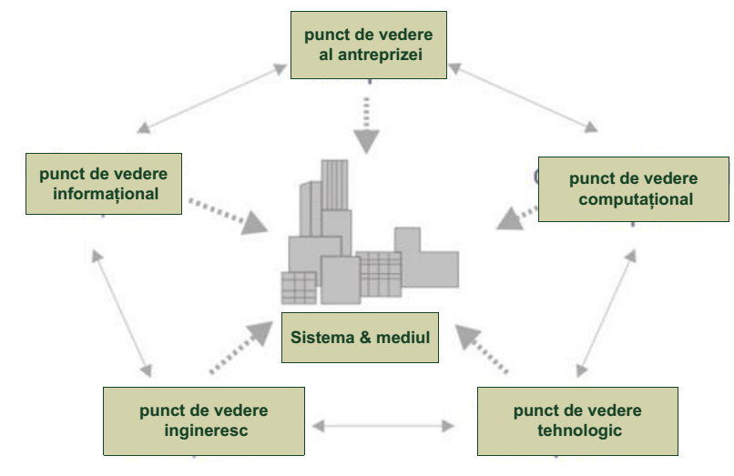
cinci puncte de vedere ISO / IEC 10746

Slide 83
ISO / IEC 10746-3: 2009 precizează caracteristicile necesare care califică procesarea distribuită ca fiind deschisă, adică constrângerile la care trebuie să se conformeze standardele de ODP.
Acesta utilizează tehnici descriptive la ISO / IEC 10746-2 pentru a defini cinci puncte de vedere ISO / IEC 10746.
Aceste puncte de vedere sunt capitole componente ale Caietului de sarcini al unui sistem, creat pentru a reuni piese specifice de informaţii relevante pentru unele părţi interesate sau domeniu de interes.
ISO / IEC 10746-3: 2009 defineşte, de asemenea, o taxonomie pentru funcţii şi structuri pentru a realiza transparența de distribuţie.

Slide 84
Standardul cadru IEEE 1471
IEEE 1471 este un standard pentru a descrie arhitectura unui "sistem software intensiv",
de asemenea, cunoscut sub numele de arhitectura software.
A fost mult timp recunoscut faptul că "arhitectura" are o puternică influenţă asupra ciclului de viaţă a unui sistem. Cu toate acestea, până relativ recent, problemele de hardware au avut tendinţa de a domina gândirea arhitecturală, iar aspectele software când au fost luate in consideraţie, au fost adesea primele compromise sub presiunea de dezvoltare.
IEEE 1471 a fost creat pentru a oferi o bază pentru gândire despre arhitectura sistemelor software intensive.

Slide 85
Sistemele intensive de software sunt sisteme complexe în care software are o influenţă esenţială asupra proiectării, construcţiei, desfăşurării şi evoluţiei sistemului în ansamblu.
Există un număr tot mai mare de cunoştinţe în aplicarea conceptelor arhitecturale privind aceste sisteme pentru a obţine avantajele unor costuri reduse şi o calitate sporită, cum ar fi utilitatea, flexibilitatea, fiabilitatea, interoperabilitatea şi alte calităţi ale sistemului.

Slide 86
Contribuţiile IEEE 1471 pot fi rezumate după cum urmează:
oferă definiţii şi un metamodel pentru descrierea arhitecturii;
afirmă că o arhitectură ar trebui să abordeze preocupările părţilor interesate dintr-un system;
afirmă că descrierile de arhitectură sunt în mod inerent multi-view, nu single-view, care surprinde în mod adecvat toate preocupările părţilor interesate;
separă noţiunea de view din viewpoint, în cazul în care un punct de vedere identifică setul de preocupări şi reprezentări / tehnici de modelare etc. folosit pentru a descrie arhitectura care abordează aceste preocupări şi un view este rezultatul aplicării unui viewpoint la un anumit system;
stabileşte cerinţele de conţinut pentru descriere arhitecturală şi ideea că o descriere arhitecturală corectă are o corespondenţă 1-la-1 între punctele de vedere şi opiniile sale;
oferă îndrumări pentru captarea raţională a arhitecturii şi identificarea neconcordanţelor/problemelor nerezolvate între punctele de vedere în cadrul descrierii unei arhitecturi.

Slide 87
IEEE 1471 prevede anexe informative care se referă la conceptele sale ca fiind concepte de arhitectură în alte standarde, inclusiv RM-ODP şi IEEE 12207.
Conform IEEE 1471, o descriere arhitecturală poate fi utilizată pentru următoarele:
exprimarea sistemului şi evoluţia sa;
comunicarea între părţile interesate de sistem;
evaluarea şi compararea arhitecturi în mod coerent;
planificarea, gestionarea şi executarea activităţilor de dezvoltare a sistemului;
exprimarea caracteristicilor persistente şi principiilor de susţinere a unui sistem pentru a ghida o schimbare acceptabilă.

Slide 88
Cadrul federal enterprise architecture framework (FEAF)
O arhitectură de întreprindere federală (FEA) este arhitectura de intreprindere a unui guvern federal.
Acesta oferă o abordare comună pentru integrarea strategică, afaceri şi management tehnologic, ca parte a structurii organizaţionale şi îmbunătăţirea performanţelor.
Cea mai familiară FEA este arhitectura de întreprindere a guvernului federal al Statelor Unite.

Slide 89
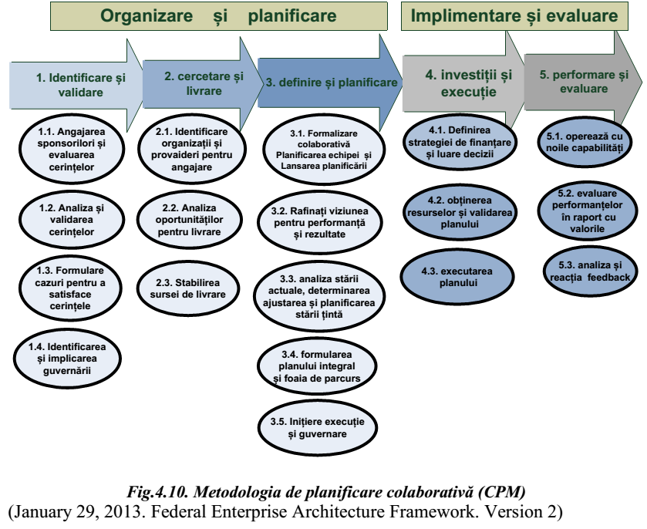
CPM constă din două etape:
Organizarea și planificarea și
Implementarea și măsurarea.
Deși fazele sunt arătate ca secvențiale, de fapt există iterații frecvente și importante în interiorul și între faze.

Slide 91
Modelul consolidat de referinţă al cadrului Arhitectural Enterprise (Federal FEAF) înzestrează agenţiile federale cu un limbaj comun şi un cadru pentru descrierea şi analiza investiţiilor.
Acesta constă dintr-un set de modele de referinţă interdependente concepute pentru a facilita analiza ecoagenţiilor şi identificarea investiţiilor repetitive, lacunele şi oportunităţile de colaborare în cadrul şi între agenţii.
Prin utilizarea FEAF şi vocabularul ei, portofoliile IT pot fi mai bine gestionate şi genera efectul de levier în cadrul Guvernului federal, consolidarea colaborării şi, în cele din urmă, transformarea Guvernului federal.

Slide 92
În antrepriza FEA, segmentul şi arhitectura soluţie oferă diferite perspective de afaceri prin varierea nivelului de detaliere şi la abordarea preocupărilor legate şi distincte.
Aşa cum întreprinderile sunt organizate ierarhic, există puncte de vedere diferite oferite de fiecare tip de arhitectură.
Federal Enterprise Architecture Practice Guidance (2006) a definit trei tipuri de arhitectură:
Arhitectura Enterprise;
Arhitectura Segment;
Arhitectura Soluţiei.

Slide 93
FEA este construita în baza unui set de modele de referinţă care dezvoltă o taxonomie şi ontologie comună pentru a descrie resurse IT.
Modelele de referinţă FEA II includ următoarele:
model de referinţă pe performanţă (PRM);
model de referinţă de afaceri (BRM);
model de referinţă de date (DRM);
model de referinţă de aplicare (ARM);
model de referinţă pe infrastructură (IRM);
model de referinţă pe securitate model (SRM).

Slide 94
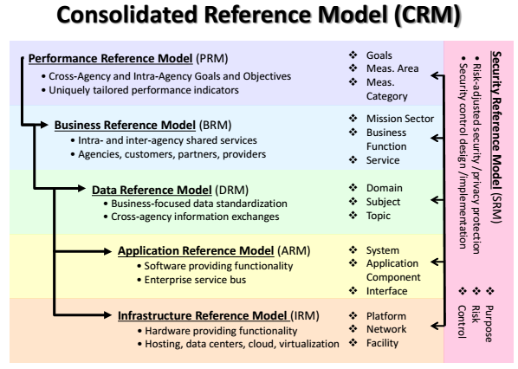
Modele de referință FEA II inclus următoarele:
• Performanță de referință model (PRM)
• Model de referință de afaceri (BRM)
• Model de referință de date (DRM)
• Model de referință de aplicare (ARM)
• Infrastructura de referință model (IRM)
• Securitate model de referință (SRM)

Slide 95
Metodologia de Planificarea Colaborativă (CPM) este centrat pe părțile interesate, concentrându-se pe înțelegerea și validarea nevoilor din perspectiva leadershipului a părților interesate, pe planificarea acestor nevoi și pe asigurarea faptului că ceea ce este planificat are ca rezultat în final rezultatele dorite (Pasul 1).
În plus, CPM este structurat pentru a îmbrățișa principiile efectului de levier și reutilizării, ajutând planificatorii să determine dacă există alte organizații care au abordat anterior nevoi similare și dacă modelul lor de afaceri, experiențele și produsele de muncă pot fi utilizate pentru a accelera îmbunătățirea (Pasul 2).
CPM ajută planificatorii să colaboreze cu conducerea și părțile interesate pentru a articula în mod clar o foaie de parcurs care definește nevoile, ce se va face pentru a răspunde acestor nevoi, când se vor întreprinde acțiuni, cât va costa, ce beneficii vor fi obținute, va fi atins și cum vor fi măsurate aceste beneficii (Pasul 3).

Slide 96
Metodologia ajută, de asemenea, planificatorii să susțină conducerea și părțile interesate, deoarece iau decizii cu privire la ce măsuri de acțiune sunt adecvate pentru misiune, inclusiv decizii specifice de investiții și implementare (Pasul 4).
În cele din urmă și poate cel mai important, metodologia oferă planificatorilor îndrumări în sprijinul lor de a măsura modificările efective de performanță care au rezultat din recomandări și, la rândul lor, utilizarea acestor rezultate în viitoarele activități de planificare (Pasul 5).

Slide 97
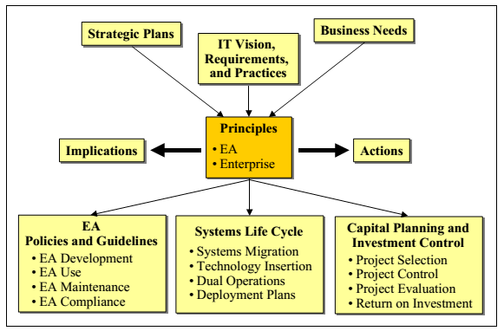
Role of Architecture Principles. (Federal Enterprise Architecture. Chief Information Officer Council. Version 1.0. February 2001) http://www.gao.gov/assets/590/588407.pdf

Slide 98
Cadrul pentru arhitectura de întreprindere (TOGAF)
Open Group Architecture Framework (TOGAF) este un cadru pentru arhitectura de întreprindere, care oferă o abordare pentru proiectarea, planificarea, implementarea şi reglementarea arhitecturii tehnologiei informaţiei a întreprinderii.
TOGAF a fost o marcă înregistrată de The Open Group în Statele Unite şi în alte ţări din 2011.
TOGAF este o abordare la nivel înalt pentru a proiecta. Aceasta este de obicei modelată la patru niveluri:
Nivelul de afaceri,
Nivelul aplicaţiei,
Nivelul datelor şi
Nivelul tehnologie.
Se bazează foarte mult pe modularizare, standardizare, tehnologii şi produse deja existente.
Standardul TOGAF®, un standard al grupului The Open Group, este o metodologiei cadru pentru Enterprise Architecture utilizată de organizațiile de vârf din lume pentru îmbunătățirea eficienței afacerii.

Slide 99
Acesta este cel mai proeminent și fiabil standard al Enterprise Architecture, care asigură standarde, metode și comunicări consecvente între profesioniștii Enterprise Architecture.
Profesioniști care sunt fluenți în abordarea TOGAF se bucură de o credibilitate sporită a industriei, de eficiență în muncă și de oportunități de carieră.
Această abordare ajută practicanții să evite blocarea în proprietățile metodelor, să utilizeze resursele mai eficient și să realizeze o rentabilitate mai mare a investițiilor.

Slide 100
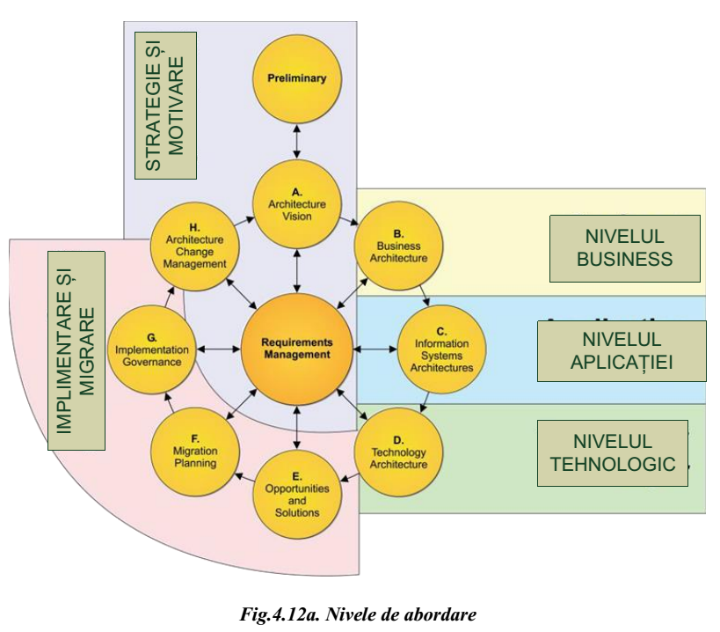

Slide 101
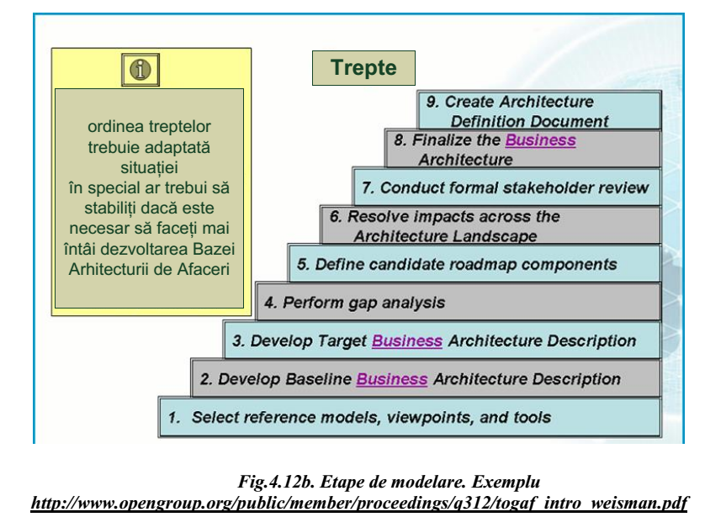

Slide 102
TOGAF reprezintă un set de instrumente care pot fi utilizate pentru dezvoltarea unei game largi de diferite arhitecturi.
Este construit pentru următoarele facilități:
descrie o metodă pentru definirea unui sistem de informare în ceea ce priveşte un set de blocuri de construcţie;
arată cum se potrivesc blocurile;
conţine un set de instrumente;
oferă un vocabular comun;
include o listă a standardelor recomandate;
include o listă de produse conforme, care pote fi folosită pentru a pune în aplicare blocul de construcţie.

Slide 103
TOGAF se bazează pe patru domenii interdependente de specializare numite domenii arhitectură:
arhitectura de afaceri care defineşte strategia de afaceri, guvernarea, organizarea şi procesele-cheie de business ale organizaţiei;
arhitectura aplicaţiei, care prevede un plan pentru sistemele individuale ce urmează a fi desfăşurate, interacţiunile dintre sistemele de aplicare, precum şi relaţiile lor cu procesele de afaceri de bază ale organizaţiei cu cadrele de servicii care urmează a fi expuse ca funcţii de afaceri de integrare;
arhitectura datelor care descrie structura activelor, date logice şi fizice ale unei organizaţii şi a resurselor de gestionare a datelor asociate;
arhitectura tehnică sau tehnologie care descrie hardware, software şi infrastructurii de reţea necesare pentru a sprijini implementarea de bază, aplicaţii mission-critical.

Slide 104
Cadrul Mechanics-Dynamics-Aesthetics (MDA). Jocurile electronice.
Ce sunt jocurile?
Mulţi joacă, însă puţini meditează asupra naturii lor.
Studiul jocurilor, în special studiul jocurilor în actuala sa formă, este recent. Numai în 2001 Espen Aarseth a declarat anul ca fiind primul an al studiilor jocului (Aarseth, 2001).
Studiul jocurilor este un obiect multidisciplinar chiar de la început, cercetătorii din diferite domenii studiind jocuri din diferite perspective. Primii ani de studii a jocurilor au fost caracterizaţi prin dezbateri feroce între naratologi şi dologi. Narațiune - Expunere a unui fapt, a unui eveniment sau a unui șir de fapte sau de evenimente, într-o desfășurare gradată
Dologi- A se deprinde cu o anumită activitate.

Slide 105
Astăzi, ambele poziţii sunt considerate destul de extreme. Este dificil să găseşti pe cineva care să susţină că paradigmele folosite pentru studierea poveştilor în literatură sau cinematografie se aplică direct jocurilor.
Definiție joc „Un joc este un sistem în care jucătorii se angajează într-un conflict artificial, definit de reguli, care are ca rezultat un cuantificabil rezultat", definiţie dată de Katie Salen and Eric Zimmerman (2004).

Slide 106
Ei conchid că jocurile au următoarele şase trăsături (Juul, 2005):
jocurile sunt bazate pe reguli;
au rezultate variabile, cuantificabile;
sunt afectate de efortul jucătorului;
li se atribuie valori diferite;
jucătorul este ataşat emoţional;
au consecinţe negociabile.

Slide 107
Standardul cadru mecanic, dinamic, estetic (MDA)
a captat o atenţie deosebită din partea profesioniştilor din industria jocurilor, acesta:
- reflectă jocul din perspectiva designerului şi din perspectiva jucătorului;
arată punctul de "vedere" al fiecărui participant referitor la aceleaşi părţi ale jocului;
susţine procesul de proiectare şi dezvoltare a unui joc.

Slide 108
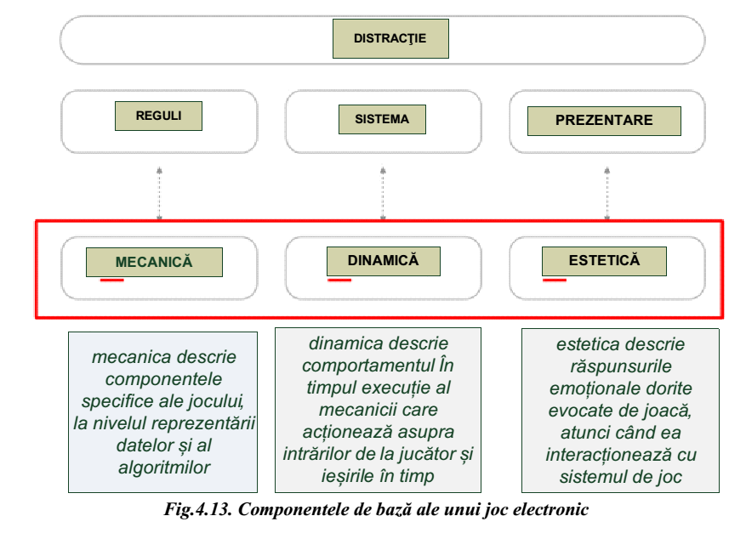

Slide 109
Perechea Mecanică–Reguli
descrie jocul la nivelul de reprezentare a datelor şi a algoritmilor.
Aceste reguli formale definesc:
ce este permis (ce nu este permis);
cum se configurează jocul;
ce acţiuni pot juca jucătorii;
ce obiective / obiective pot / ar trebui / trebuie să fie realizate;
când se termină jocul;
cine câştigă, cine pierde, ce este înscris;
cum se aplică normele jocului.

Slide 110
Perechea Dinamică–Sistem
descrie timpul de execuţie, comportamentul mecanicii care acţionează asupra player inputs şi output ale celorlalţi conform orarului:
descrie „joaca“ jocului;
ce strategii / comportamente ce apar din norme;
- cum interacţionează jucătorii cu mediul, şi invers.

Slide 111
Perechea Estetică=„Fun“.
Estetica descrie dorinţele, răspunsurile emoţionale evocate de jucător când interacţionează cu jocul (cu sistemul):
nu elementele vizuale ale jocului, ci mai degrabă experienţa jucătorului în joc - plăcut, distractiv, frustrant, plictisitor, interesant...;
o încărcătură emoţională sau intelectuală.
Cadrul MDA defineşte 8 factori estetici:
senzaţie;
fantasy;
narativ;
provocarea;
fellowship;
discovery;
expresia;
prezentarea.

Slide 112
Mecanica reprezintă componenta de bază a unui joc - normele sale, fiecare acţiune de bază pe care jucatorul o poate efectua în joc, algoritmi şi structurile de date într-un motor de joc etc.
Dinamica este comportamentul run-time al mecanicii care acţionează la intrarea jucătorului şi „cooperează“ cu alte reguli ale mecanicii.
Estetica rprezintă răspunsurile emoţionale evocate în player - bucurie, frustrare, fantezie, părtăşie.
Standardul urmăreşte să precizeze mai bine termenii precum „gameplay“ şi „distracţie“ şi extinde vocabularul de studii de joc, ceea ce sugerează o taxonomie neexhaustivă de opt tipuri diferite de joc.
Cadrul utilizează aceste definiţii pentru a demonstra stimularea proprietăţilor dinamicii în cele opt subcategorii de utilizare a unui joc.
Din punctul de vedere al proiectantului, mecanica condiţionează o dinamică care generează estetica. Această relaţie reprezintă o provocare pentru un designer de joc, sugerândui că este capabil doar de a influenţa mecanica şi numai prin ea designerul poate să producă dinamica semnificativă şi estetică pentru jucător.
Perspectiva jucătorului este inversă. El trăieşte jocul prin estetica care asigură dinamica de joc, rezultat al mecanicii.

Slide 113
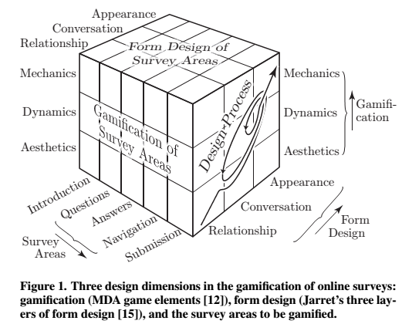

Slide 114
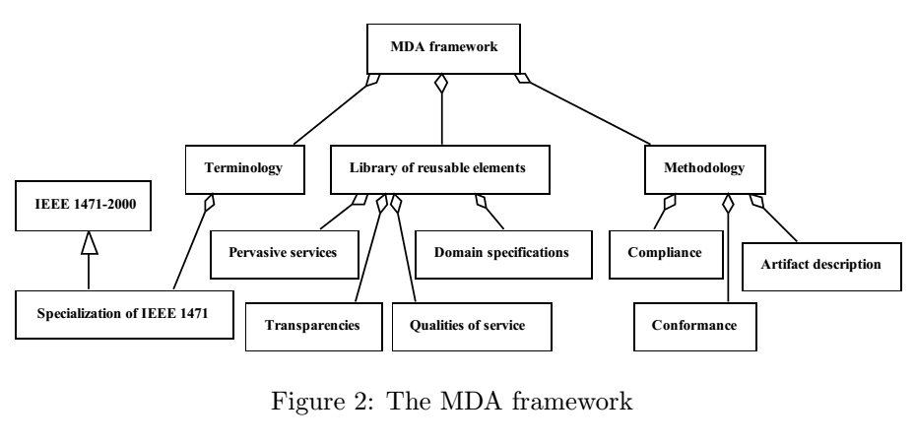

Slide 115
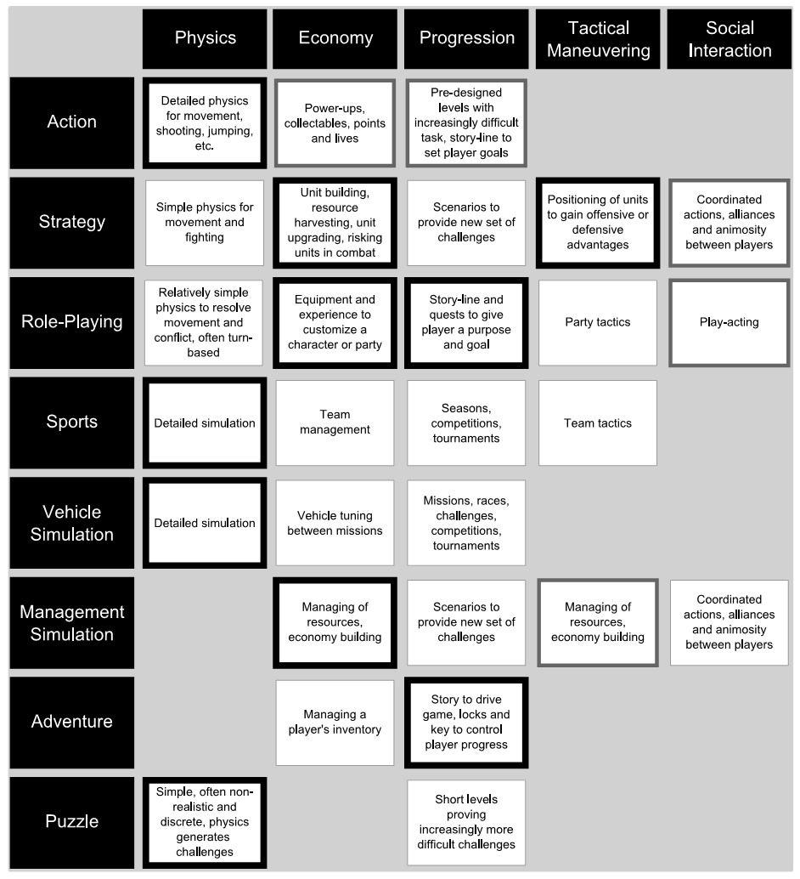
Clasificarea jocurilor
Tip de reguli ce conduc rularea unui anumit joc variază foarte mult între jocuri și genuri. Unele jocuri derivă din gameplay-ul lor în cea mai mare parte din economie, alții din fizică, progresul nivelului, manevrarea tactică sau dinamica socială. Clasificarea jocurilor în diferite genuri de către industria jocurilor și de către jurnaliștii de jocuri se bazează, de obicei, pe tipul de joc și, prin urmare, prin extensia diferitelor tipuri de reguli care apar mai mult sau mai puțin vizibil în aceste genuri.

Slide 116
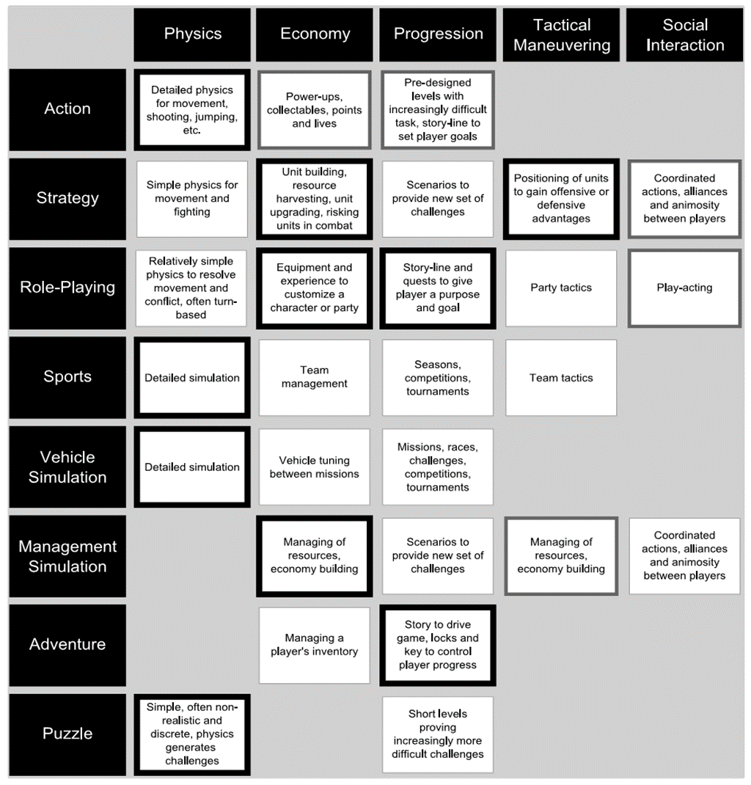

Slide 117
Standarde, metamodele/concepte.
Direcţia spre care se îndreaptă industria TI în ultimii ani arată că mediul economic actual se află într-un process de reconsiderare a relaţiilor B2B.
În afară de transport (protocol de reţea) şi încărcătură (sintaxa şi semantica mesajelor), alte aspecte, precum coordonarea şi monitorizarea activităţilor desfăşurate în comun sau orchestrarea proceselor, trebuie luate în considerare de către partenerii care vor coopera pentru rezolvarea unei cereri specifice.

Slide 118
II. Metamodele/Concepte
ISO 14258:1998 - Sisteme de automatizare industriale - Concepte și reguli pentru modele de întreprindere
ISO 15704:2000(en) - Sisteme de automatizare industriale - Cerințe pentru intreprinderi de tip arhitectural și metodologii
ISO 19440:2007 - Integrarea Anterprisei - Constructii de modele a întreprinderii
ISO/IEC 15414:2015 - Tehnologia informației - Procesarea deschisa distribuita - Model de referință - limbajul Enterprise
Metamodelul Business Process Definition (BPDM)
Profilul UML pentru Enterprise Distributed Object Computing (EDOC)

Slide 119
XBRL, ДРАКОН

Slide 120
Standardul ISO 14258:1998 Sisteme de automatizare industriale. Concepte şi reguli privind modelele de întreprindere.
Obiectivul major al acestui standard internaţional este de a defini concepte şi reguli pentru modelele de întreprindere cu intenţia de a ghida şi a constrânge alte standarde sau implementări care există sau vor exista la această temă.
Acest lucru este realizat prin definirea elementelor pentru utilizare la producerea unui model de întreprindere, concepte pentru fazele ciclului de viaţă şi modul în care aceste modele descriu ierarhia, structura şi comportamentul.
Prezentul standard internaţional prevede orientări şi constrângeri privind modelele de întreprindere pentru oricine încearcă să modeleze o întreprindere sau procese.

Slide 121
Utilizatorii acestui standard internaţional sunt în primul rând instituţiile care elaborează standarde mai detaliate despre o parte din domeniul integrării şi modelarii.
Implementatorii sistemelor pot găsi, de asemenea, valoare în structura dezvoltată în aceste standarde internaţionale, astfel că implementările lor sunt paralele conceptelor prezentate în cadrul standardelor.
Dacă designul implementării actuale este creat conform aceluiaşi domeniu tehnologic şi nomenclatură, sau este în măsură de a le mapa usor, informaţiile de la o întreprindere sau proces pot fi mai uşor răspândite împreună cu informaţiile de la o altă întreprindere sau proces.

Slide 122
Motivul creării acestui standard internaţional constă în faptul că sunt necesare alte standarde bine concepute în domeniul integrării şi modelarii întreprinderii pentru a oferi un mediu cunoscut designerilor de întreprindere.
Astfel, riscul de a investi în domenii disjuncte de integrare poate fi redus în mod semnificativ. În cazul în care nu există astfel de domenii, aceste standarde ajută proiectantul să efectueze transformarea necesară pentru a interacţiona cu mediul cunoscut. Un standard pentru modelele de întreprinderi ar trebui să sporească interoperabilitatea prin stabilirea elementelor care trebuie să fie prezente într-un model de întreprindere. Aceste elemente vor intra în joc când este nevoie de un proces pentru a comunica cu un alt proces.

Slide 123
Scopul: prezentul standard internaţional
specifică concepte şi reguli pentru modelele uşor de înţeles pentru calculator, oferite de o întreprindere de producţie, pentru a permite o mai bună cooperare a proceselor de întreprindere.
Acest standard internaţional nu defineşte procesele standard de companie, întreprinderi standard, structuri organizatorice standard, sau de date standard de întreprindere.
În plus, acest standard internaţional nu specifică procesul de modelare a întreprinderii, dar constituie baza prin care standardele de modelare a întreprinderii pot fi dezvoltate în cazul în care acestea sunt necesare.

Slide 124
Standardul ISO 15704:2000 Sisteme de automatizare industrială. Cerinţe pentru întreprinderile de tip arhitectural şi metodologii
Scopul: acest standard internaţional defineşte cerinţele faţă de arhitecturile de întreprindere şi metodologiilor, precum şi cerinţele pe care astfel de arhitecturi şi metodologii trebuie să le îndeplinească pentru a fi considerate o arhitectură completă de întreprindere şi metodologii.
Domeniul de aplicare a acestor arhitecturi enterprise şi a metodologiilor acoperă aceste elemente constitutive considerate necesare pentru efectuarea tuturor tipurilor de proiecte de creare de întreprinderi, precum şi orice proiecte de schimbare suplimentare cerute de întreprindere pe parcursul întregii vieţi a întreprinderii, inclusiv:
- crearea de întreprinderi;
eforturi majore de restructurare a întreprinderii;
modificări incrementale care afectează doar o parte a ciclului de viaţă al intreprinderii.

Slide 125
ISO 15704:2000(en)
Sisteme de automatizare industriale - Cerințe pentru intreprinderi de tip arhitectural și metodologii
Scop:
Acest standard internațional definește cerințele pentru arhitecturi de intreprindere și a metodologiilor, precum și cerințele pe care astfel de arhitecturi și metodologii trebuie să le îndeplinească pentru a fi considerate o arhitectură complet de întreprindere și metodologii. Domeniul de aplicare al acestor arhitecturi enterprise și a metodologiilor acoperă aceste elemente constitutive considerate necesare pentru efectuarea tuturor tipurilor de proiecte de creare de întreprinderi, precum și orice proiecte de schimbare suplimentare cerute de întreprindere pe parcursul întregii vieți a întreprinderii, inclusiv
Crearea de întreprinderi,
Eforturi majore de restructurare întreprindere, și
Modificări incrementale care afectează doar o parte a ciclului de viață a intreprinderii.

Slide 126
Întreprinderile industriale creează şi modifică operaţiunile de fabricaţie şi de afaceri pentru a îmbunătăţi performanţa pe pieţele locale şi globale. În faza de exploatare, ele implementează o varietate de resurse cum ar fi oameni, sisteme de informare şi maşini automate. Individual şi colectiv aceste resurse oferă capacităţile funcţionale necesare pentru a accelera procesele de afaceri şi activităţile lor constitutive.
Interconectarea resurselor trebuie să fie organizate şi orientate pentru îndeplinirea misiunii. Acest lucru necesită reguli de afaceri adecvate şi structuri organizatorice pentru a permite întreprinderii să furnizeze produse şi servicii pentru clienţii săi în conformitate cu criteriile convenite.

Slide 127
Intreprinderile operează în condiţii de piaţă şi de mediu incerte pentru ca ingineria întreprinderii să poată fi în curs de desfăşurare. Rezultă că personalul companiei are o varietate de roluri pentru a juca în conceperea şi dezvoltarea continuă a misiunii, regulile de afaceri, procesele de afaceri, structurile organizatorice, precum şi resursele şi serviciile de susţinere a proceselor.
Din cauza nivelului ridicat de complexitate implicat în ingineria întreprindereii, invariabil este necesar pentru a implementa mijloacele de evaluare, structurare, coordonarea şi sprijinirea acestor activităţi de inginerie.

Slide 128
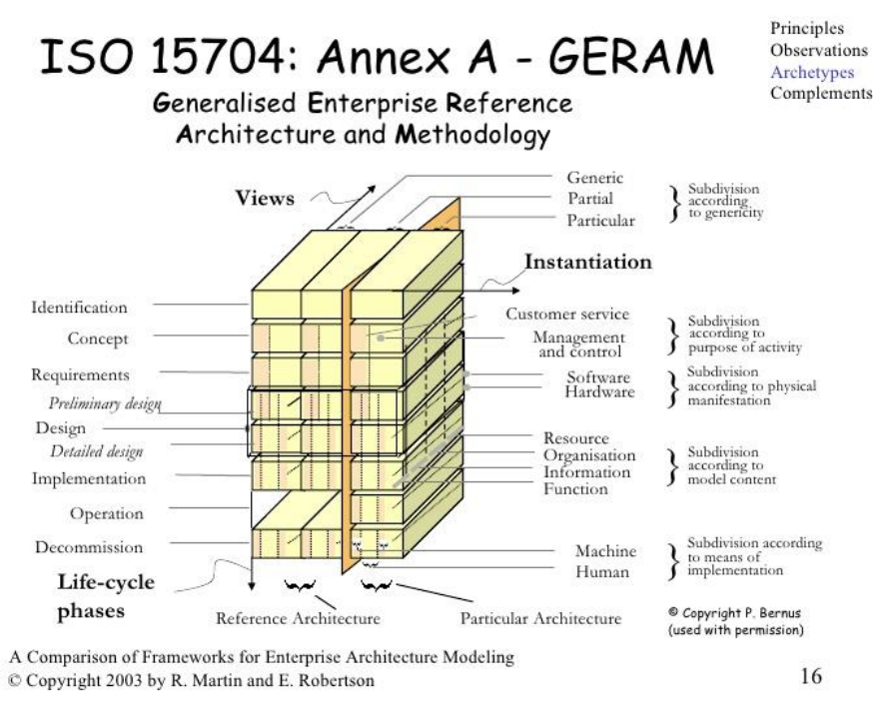
Fig.4.14. Arhitectura modelării în standardul ISO 15704

Slide 129
Scopul şi beneficiile implementării întreprinderii de tip arhitectural.
O arhitectură de tip enterprise cu metodologia asociată şi tehnologii de întreprindere inginerească care îndeplinesc cerinţele acestui standard, va nominaliza o echipă de antrepriză-integrare-planificare pentru a determina şi a dezvolta un curs de acţiune care este complet, exact, orientat corect spre o viitoare evoluţie a afacerii, cu minimum de resurse, personal, şi capital. Adică: - descrie sarcinile necesare; - dfineşte cantitatea necesară de informaţii; - specifică relaţiile dintre oameni, procese şi echipamente în integrarea considerată; - adresează preocupările legate de gestiune; - adresează factorii economici, culturali şi tehnologici relevanţi; - detalizează gradul necesar de suport al calculatorului; - suportă modelarea bazată pe proces care poate descrie întreaga istorie a vieţii întreprinderii.
Beneficii ale acestui standard.
Arhitecturile de tip înterprindere şi cerinţele metodologice în acest standard vor permite o întreprindere specifică de tip arhitectural cu metodologia care urmează a fi verificată pentru asigurarea integralităţii în ceea ce priveşte scopul său actual şi viitor. Acest standard va ghida dezvoltarea lor. Acest beneficiu va fi cel mai relevant pentru orice grup responsabil de îmbunătăţirea infrastructurii de întreprindere sau procesele sale. Un astfel de grup va găsi că este necesar fie să creeze sau să selecteze o arhitectură de tip enterprise, cu o terminologie care se referă în mod specific la companie, industrie, cultură implicată. Acest standard va ghida acea selecţie sau elaborare.

Slide 130
Standardul ISO 19440:2007 Integrare în cadrul întreprinderii. Concepte constructive pentru modelarea întreprinderii.
Acest standard a fost revizuit şi confirmat ultima dată în 2011. Prin urmare, această versiune rămâne actuală. ISO 19440: 2007 specifică caracteristicile constructive de bază necesare pentru modelarea cu suport computerizat a întreprinderilor conforme cu standardul ISO 19439.
Standardul defineşte conceptele generice care sunt necesare pentru a permite crearea de modele de întreprinderi pentru întreprinderi industriale şi de a oferi sprijin pentru utilizarea cadrelor de către întreprinderile industriale. Prezentul standard internaţional se bazează pe ISO 19439 prin definirea şi detalierea unui set de construcţii de modelare a limbajului orientate spre utilizator, care oferă semantici comune şi permit unificarea modelelor dezvoltate de diferitele părţi interesate în diferite faze de dezvoltare a modelului.

Slide 131
Astfel de modele sunt destinate suportului pe bază de model operaţional de luare a deciziilor şi pot fi folosite pentru modelul de monitorizare şi control de funcţionare.
Construcţiile de modelare a limbajului definite în prezentul standard internaţional pot fi specializate sau organizate în structuri pentru scopuri specifice, de exemplu, pentru un sector industrial sau pentru un anumit tip de proiect de întreprindere, cum ar fi de întreţinere. La rândul său, astfel de structuri şi construcţii pentru modelarea generică a limbajului pot fi folosite la dezvoltarea anumitor modele pentru o anumită întreprindere.

Slide 132
Cerinţelele generale care determină caracteristicile de bază necesare pentru modelarea la calculator sunt:
- asigurarea unui model explicit de Business Processes, cu propria lor dinamică, funcţii, informaţii, resurse, organizare şi responsabilităţi;
- detalierea suficientă şi calificarea componentelor întreprinderii pentru a permite crearea unui model pentru o întreprindere specifică;
- suport pentru managementul schimbării;
- reprezentarea orientată spre utilizatorul final pentru a permite utilizarea operaţională.

Slide 133
Scopul: acest standard internaţional specifică caracteristicile construcţiilor de bază necesare pentru modelarea suportată de calculator a întreprinderilor conform ISO 19439.
Acest standard se concentrează asupra, dar nu se limitează la integrarea calculatorului asupra aspectelor de informare din procesul de fabricaţie, inclusiv tehnologia de gestionare şi control, precum şi sarcinile umane necesare.
Aceasta nu specifică modul în care aceste construcţii de bază pentru operaţiunile bazate pe modele urmează a fi implementate şi, în special, nu include limba de control necesară pentru a specifica şi a executa comportamentul (intern) de activitate, nici cartografierea între operaţiunile şi capacităţile funcţionale.

Slide 134
Standardul ISO/IEC 15414:2015 Tehnologia informaţiei. Procesarea deschisă distribuită. Model de referinţă. Limbajul Enterprise
Introducere. Creşterea rapidă a prelucrării distribuite a condus la adoptarea modelului de referinţă al procesării deschise distribuite (RM-ODP, Reference Model of Open Distributed Processing). Acest model de referinţă oferă un cadru de coordonare pentru standardizarea prelucrării deschise distribuită (ODP). Aceasta creează o arhitectură în care suportul de distribuţie, de portabilitate pot fi integrate. Această arhitectură oferă un cadru pentru specificarea sistemelor ODP. Modelul de referinţă a procesării deschise distribuite se bazează pe concepte precise derivate din evoluţiile actuale distribuite de prelucrare şi, pe cât posibil, pe utilizarea unor tehnici formale de descriere pentru specificarea arhitecturii. Prezenta recomandare redefineşte şi extinde definiţia modul în care sistemele ODP sunt specificate din punct de vedere al întreprinderile şi este destinată pentru dezvoltarea sau utilizarea specificaţiilor ce vin de la companiile de sisteme de ODP.

Slide 135
Scopul:
prezenta recomandare prevede: - un limbaj (limbaju Enterprise) care cuprinde concepte, structuri şi reguli pentru dezvoltare, reprezentând şi raţionamentul cu privire la o specificaţie a unui sistem ODP din punct de vedere al întreprinderii;
norme care stabilesc corespondenţe între limbajul de întreprindere şi celelalte limbaje de opinie pentru a asigura coerenţa de ansamblu a unui Caiet de sarcini.
Limbajul este specificat la un nivel de detaliu suficient pentru a permite determinarea conformităţii cu privire la orice limbaj de modelare pentru a prezenta o recomandare. Această recomandare este destinată utilizării la elaborarea Caietul de sarcini într-o companie de sisteme de ODP şi în dezvoltarea de notaţii şi instrumente pentru a sprijini astfel de specificaţii. După cum se specifică în Rec. X.903 ITU-T | ISO / IEC 10746-3, o specificaţie din punct de vedere al întreprinderii defineşte politicile unui sistem ODP, scopul şi domeniul de aplicare.

Slide 136
Standardul Metamodel Business Process Definition (BPDM)
Introducere. Metamodelul Business Process Definition (BPDM) este o definiţie standard a conceptelor utilizate pentru a exprima modelele proceselor de afaceri (un metamodel) adoptate de OMG (Object Management Group).
Metamodele definesc concepte, relaţii şi semantici pentru schimbul de modele utilizate între diferite instrumente de modelare.
Formatul de schimb este definit de XSD (XML Schema) şi XMI (XML pentru Metadata Interchange), o specificaţie pentru transformarea metamodelelor OMG la XML.
BPDM oferă concepte abstracte ca bază pentru interpretări coerente ale conceptelor de specialitate folosite de modelatorii proceselor de afaceri.

Slide 137
Scopul:
Caietul de sarcini se adresează obiectivelor BPDM din RFP OMG pe care se bazează:
1. BPDM „va defini un set de elemente abstracte pentru specificarea proceselor de afaceri executabile în cadrul unei întreprinderi şi pot colabora între procesele de afaceri; în caz contrar, acestea devin independente de executare în diferite unităţi de afaceri sau întreprinderi“;
2. un metamodel comun care să unifice diverse procese de afaceri ce există în industrie şi care să conţină semantica compatibilă cu notaţiile pentru modelarea proceselor de afaceri; - un metamodel care completează metamodelele UML existente, astfel încât procesele de afaceri ale Caietului de sarcini pot fi parte a sistemului de specificaţii complete pentru a asigura coerenţa şi exhaustivitatea;

Slide 138
3. capacitatea de a integra modele de proces pentru procesele de management al fluxului de lucru, procesele de business automatizate si colaborari între unităţi de afaceri;
4. sprijin pentru specificarea serviciilor web coregrafie, descriind colaborarea între entităţile participante şi capacitatea de a reconcilia cu coregrafia de sprijin a proceselor de afaceri interne;
5. capacitatea de a face schimb între specificaţiile proceselor de afaceri şi instrumente de modelare, precum şi între instrumentele şi mediile de execuţie, folosind XMI.

Slide 139
Profilul UML în Enterprise Distributed Object Computing (EDOC)
Introducere.
Implementarea cu succes a unui sistem de calcul al întreprinderii necesită operarea a sistemului care va fi direct legat de procesele de afaceri pe care le susține.
Prin urmare, un model bun orientat pe obiecte pentru un sistem de calcul al întreprinderii trebuie să ofere o conexiune clară la procesele de afaceri și la domeniul de afaceri care stau la bază pentru cerințele sistemului.
Cu toate acestea, acest model trebuie, de asemenea, dus mai departe într-o arhitectură de implementare eficientă a sistemului. Acest lucru nu este banal din cauza naturii solicitante a mediului de calcul distribuit pentru întreprinderi țintă

Slide 140
Necesitatea de a colabora şi de a integra a devenit de o importanţă strategică pentru întreprinderea modernă.
Integrarea lanţului de aprovizionare, de management al clienţilor, B2B şi integrarea aplicaţiilor întreprinderii sunt toate manifestări ale acestei nevoi de a îmbunătăţi şi automatiza colaborarea folosind sistemele informaţionale ale întreprinderii.
Caietul de sarcini eDoc din OMG oferă o modalitate standard de a modela colaborări de afaceri cu UML "drill down" la sistemele executabile care folosesc middleware, cum ar fi servicii web, XML, J2EE web, MQ-Series, NET şi, desigur, Corba.

Slide 141
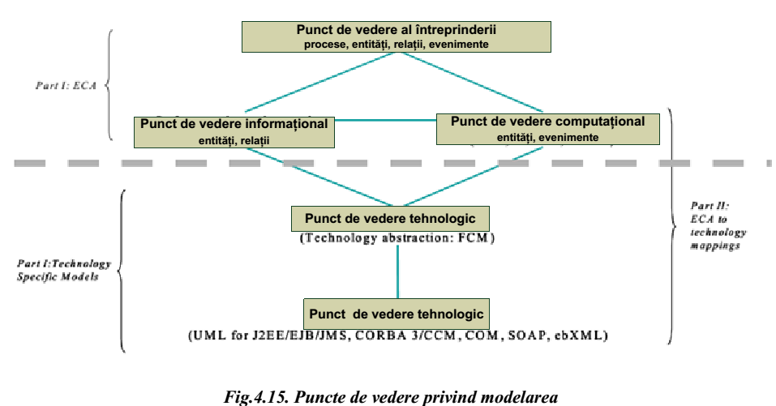
Enterprise Component Architecture
punct de vedere al ingineriei
Flow Composition Model (FCM)
(ECA) Enterprise
Component Architecture

Slide 142
Scopul: EDoc face parte din viziunea OMG a unui "Model Driven Architecture" (MDA pe scurt).
În viziunea MDA ciclul de viaţă al aplicaţiei este condus de la nivel înalt, modele UML axate pe Bussiness care pot fi "mapate" pentru diverse tehnologii de implementare şi execuţie.
Cei care au folosit UML cunosc că generarea de modele UML a fost dificilă şi produce codul care este "generic" pentru utilizarea practică. Din acest motiv, cele mai multe modele UML sunt doar ghiduri ale unui proces subiectiv şi manual de implementare a aplicaţiei.

Slide 143
MDA abordează aceste probleme în două domenii-cheie;
modelele UML destinate pentru MDA sunt produse în conformitate cu unele "Profiluri", un mod foarte specific de a utiliza UML pentru un anumit scop.
Ar putea exista profiluri pentru timp real, pentru modelarea datelor sau pentru întreprinderea de calcul. EDoc este profilul standard de UML pentru calculul distribuit de întreprindere, unde departamentele şi companiile trebuie să se integreze şi să colaboreze. Ca atare, eDoc devine cadrul de modelare utilizată la nivel de întreprindere.
- Profilurile fac UML suficient de bine structurat şi precis de a fi utilizat pentru MDA şi de a conduce etapele ulterioare din ciclul de viaţă pentru dezvoltare. Aceste modele precise la nivel înalt sunt cunoscute ca "platforma Modele independente" (sau PIM) în limbajul de MDA.
Recomandare!
UML Profile for Enterprise Distributed Object Computing

Slide 144
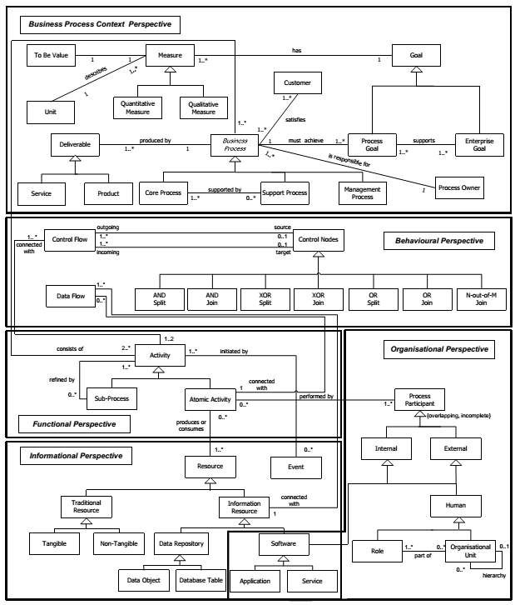
Generic Meta-Model
of a Business Process
1. Functional Perspective
2. Organisational Perspective
3. Behavioural Perspective
4. Informational Perspective
5. Business Process Context
Perspective

Slide 145
XBRL, ДРАКОН

Slide 146
Standarde Proiectare. Limbaje de modelare
Cea mai dificilă parte în construirea unui sistem informaţional este de a decide cu ce precizie să construim acest sistem.
Pentru a înţelege ce trebuie să facă un sistem informaţional, trebuie să-l racordăm la contextul proceselor de afaceri pe care ar trebui să le susţină.
Acest context poate varia de la stocarea şi recuperarea datelor de afaceri la suport decizional sau chiar la automatizare complete.
În toate cazurile, este necesară o înţelegere a proceselor de afaceri subiacente (imediat dedesupt).
Cercetătorii şi practicienii din cadrul managementului sistemelor informaţionale au recunoscut de mult că înţelegerea proceselor de afaceri pe care un sistem informaţional trebuie să le susţină este esenţială pentru a răspunde nevoilor utilizatorilor săi.

Slide 147
Nici o altă parte a lucrării conceptuale nu este la fel de dificilă ca stabilirea cerințelor tehnice detaliate.
Nici o altă parte a lucrării nu va afecta sistemul rezultat dacă ar fi făcut greșit.
Nici o altă parte nu este atât de dificil de rectificat mai târziu….
Pentru a înțelege ce trebuie să facă un sistem informațional, trebuie să-l racordăm la contextul proceselor de afaceri pe care ar trebui să le susțină.

Slide 148
Susţinătorii modelării orientate pe obiecte afirmă că modelele obiectului permit să modelăm "lumea reală" [Isoda, 2001] într-un mod care să fie înţeleasă de toate părţile interesate.
De menţionat că mulţi experţi sunt de acord că UML nu are vocabularul necesar de a exprima varietatea proceselor de afaceri într-un mod natural şi intuitiv.

Slide 149
Să ne lămurim cu procesele de afaceri?
Una dintre clasificările limbajelor de modelare a proceselor de afaceri.
Expresia „proces“ este definită în dicţionar ca „o serie de acţiuni, modificări sau funcţii care generează un rezultat“.
Bill Curtis a definit un proces ca fiind un set parţial de sarcini sau paşi întreprinşi în vederea atingerii unui obiectiv specific.
Hammer &Co definesc procesele de afaceri ca un set de activităţi care, împreună, produc o valoare pentru client [Hammer & Champy, 1993].
Coaliţia de management al fluxului de lucru defineşte procesele de afaceri drept:
"un set al uneia sau mai multor proceduri sau activităţi legate, care realizează în mod colectiv un obiectiv de afaceri sau un obiectiv politic, în mod normal în contextul unei structuri organizaţionale care defineşte rolurile şi relaţiile funcţionale. După mine e cea mai completă!

Slide 150
Din aceste definiţii rezultă următoarele:
- activităţile unui proces de afaceri sunt realizate de actori care joacă roluri speciale, consumă unele resurse şi produc altele;
- activităţile pot fi declanşate de evenimente şi pot, la rândul lor, să genereze evenimente proprii;
- activităţile unui proces pot fi dependente de resurse (dependenţe producător-consumator) sau dependente de control (o activitate care declanşează o altă activitate);
- actorii funcţionează în contextul graniţelor organizaţionale;
organizaţiile îndeplinesc anumite criterii ale funcţiei de afaceri.
Rolurile pot suporta funcţii.

Slide 151
Înainte de a merge mai departe, ar trebui să facem o distincţie între definiţiile proceselor şi instanţele de proces.
O definiţie a procesului se referă la tipurile de date sau resurse de afaceri.
O instanţă de proces se ocupă de instanţe specifice ale datelor de afaceri.
Ca exemplu de definiţie a procesului am putea defini ce se întâmplă cu o comandă a clientului în ceea ce priveşte declanşarea evenimentelor (un apel către serviciul client sau depunerea unui formular web), din punct de vedere al tipurilor de resurse (nu ştim ce elemente va cere clientul) şi în ceea ce priveşte rolurile (un server de clienţi reprezentant). O instanţă de proces se ocupă de un anumit client („John Smith“), conţinutul specific al comenzii şi un actor specific („Beverly“) care joacă rolul reprezentantului serviciului de relaţii cu clienţii.

Slide 152
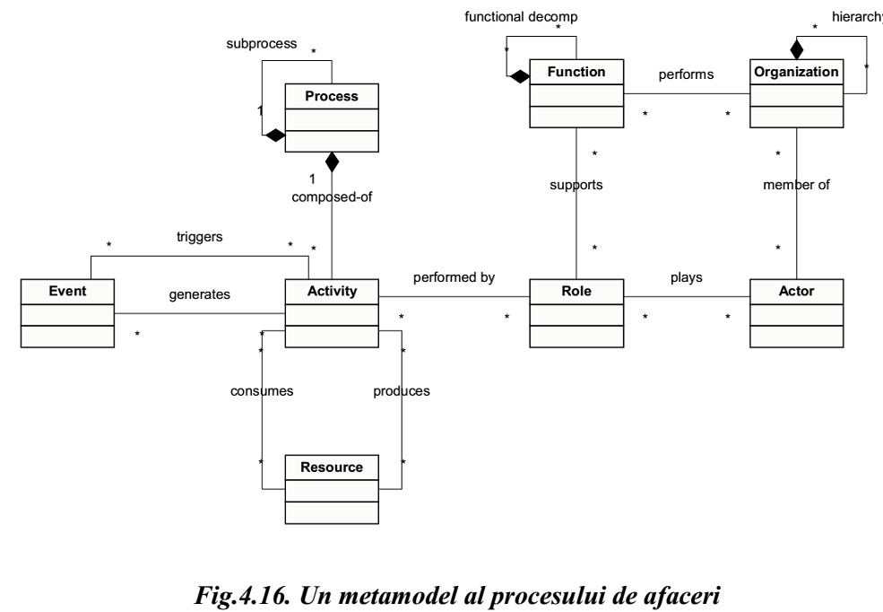
Acest Metamodel se referă în principal la definirea proceselor.
Doar actorul de clasă şi asociaţiile sale poartă semantică de instanţă.

Slide 153
După cum demonstrează istoria limbajelor de modelare a proceselor business, limbajele existente de modelare a proceselor provin din diferite tradiţii ştiinţifice şi, astfel, servesc scopuri diferite şi reprezintă lucruri diferite.
Unii susţin că modelarea proceselor de business este utilă din trei motive de bază care pot, la rândul lor, sprijini mai multe obiective de afaceri: 1) pentru descrierea unui process - modelăm un proces pentru a putea descrie acest proces. Am putea avea diferite audienţe-ţintă pentru aceste descrieri, de exemplu, oameni, caz în care înţelegerea este importantă sau maşini, în care formalitatea este importantă.

Slide 154
2) pentru analiza unui process - pur şi simplu evaluarea proprietăţilor unui proces pentru analiza procesului. Efectuarea şi îmbunătăţirea proceselor se bazează pe o analiză a proceselor existente pentru a identifica paşii redundanţi sau suboptimali. Dacă procesul este descris formal, putem verifica mecanic proprietăţile structurale cum ar fi cuplarea şi coeziunea sau proprietăţi dinamice, cum ar fi absenţa blocajului, proprietăţile de vivacitate etc.
3) pentru efectuarea unui proces: putem realiza un proces în scopuri de simulare sau pentru a oferi un anumit nivel de sprijin pentru execuţia procesului. În funcţie de limbaj, acest suport poate lua diferite forme: reacţia la evenimentele declanşate de execuţia procesului, verificarea constrângerilor specifice, conducerea execuţiei procesului. Numai limbajul formal face posibilă adoptarea procesului.

Slide 155
Deoarece procesele business sunt complexe, designerii de limbaje oferă, în general, diferite opţiuni de modelare, fiecare concentrându-se pe un aspect al procesului.
Curtis a identificat patru puncte de vedere prezentate mai jos:
1) Din punct de vedere funcţional: această viziune prezintă dependenţele funcţionale dintre elementele procesului (activităţi, subprocese etc.). Aceste dependenţe sunt, de obicei, incluse în faptul că unele elemente de proces consumă (sau au nevoie) date (sau resurse) produse de alţii. Notaţiile tipice utilizate în vizualizarea funcţională includ diagramele fluxului de date.
2) Din punct de vedere dinamic (comportamentală): vizualizarea dinamica, oferă informaţii despre secvenţierea şi controlul procesului, adică când anumite activităţi sunt efectuate (timpii, precondiţiile) şi modul în care acestea sunt efectuate (de exemplu, prin descrierea controlului logic).

Slide 156
3) Din punct de vedere informaţional: include descrierea entităţilor care sunt produse, consumate sau manipulate într-un mod de proces. Aceste entităţi includ date, artefacte, produse etc.
4) Din punct de vedere organizaţional descrie cine îndeplineşte fiecare sarcină sau funcţie şi locul în organizaţie (funcţional şi fizic).

Slide 157
Majoritatea metodelor de modelare obiect orientate includ primele trei viziuni menţionate mai sus, şi anume:
- viziunea funcţională;
- viziunea dinamică;
- viziunea informaţională.
Unele metode pot combina viziunea funcţională şi dinamică, dar, în final, conceptele importante din aceste viziuni sunt reprezentate corespunzător.
Viziunea organizaţională este ceva nou din punct de vedere ontologic, care include o descriere a participanţilor la proces, precum şi o descriere a contextului fizic (locaţie) şi organizaţional în care se desfăşoară acest proces.
Mai mult, în timp ce viziunea informaţională în modelarea obiect orientată reprezintă doar entităţi de date, poate fi reprezentată perspectiva informaţională a modelarii proceselor de afaceri, resursele tangibile şi artefactele folosite sau produse prin procese.

Slide 158
O altă deosebire interesantă este cea introdusă [Peltz, 2003] mai specific în contextul serviciilor Web, între:
viziunea de orchestraţie şi
perspectiva coregrafică
În timp ce orchestrarea se referă la un proces specific, şi anume, cum trebuie să se realizeze acest proces,
numai din perspectiva acestui process coregrafia se referă la schimbul de mesaje dintre diferitele părţi şi surse, şi anume, orchestrarea urmăreşte secvenţele de mesaje între părţile implicate în diferite tranzacţii.

Slide 159
Ce este modelarea? Tipuri de modelare.
Modelarea poate fi văzută ca o cartografie între două lumi, lumea modelată şi lumea modelării.
O tehnică de modelare este definită de modul în care diferite lucruri, concepte sau construcţii în lumea modelată sunt cartografiate ca lucruri, concepte sau construcţii în lumea modelării.
În mod obişnuit, lucrurile din lumea modelată se referă la lucruri mai simple din lumea modelării.
Această cartografiere se face pentru a efectua anumite operaţii pe obiecte din lumea de modelare care nu ar fi posibilă pe obiectele din lumea modelată - prea costisitoare şi dificil de realizat etc.
Diferite tehnici de modelare întruchipează diferite perspective, întrucât detaliază diferite abstractiere de lumea modulată, lăsând doar acele aspecte care sunt relevante pentru sarcinile relevante.

Slide 160
limbaje de modelare a proceselor business. Prezentare generală.
Limbaje informale: limbajul natural
Limbaje semi-formale: UML, BPMN sau SysML
Limbaje formale: OCL (Object Constraint Language), Z
Limbajele pe care le vom studia vor aborda diferite aspecte ale proceselor business (dinamice, funcţionale, informaţionale, organizaţionale) şi pot fi mai mult sau mai puţin formale, în funcţie de destinaţia şi publicul dorit.
Nu există o modalitate uşoară de a clasifica aceste limbaje într-o singură dimensiune, deoarece acestea traversează mai multe dimensiuni discutate mai devreme.
Cu toate acestea, limbajele se încadrează în patru mari tradiţii ştiintifice, dar distincte:

Slide 161
1) Limbaje de modelare tradiţională a proceselor business: aceste limbaje provin în mare parte din tradiţia MIS de inginerie a informaţiilor şi din activitatea de inginerie a proceselor de afaceri. Cu o excepţie notabilă (Petri Nets), aceştia împărtăşesc preocupările pentru înţelegere de către oameni. Aceste limbaje de obicei nu sunt formale, dar pot fi folosite pentru diferite analize informale sau euristice.
Limbajele din această categorie includ: IDEF, Petri Nets, Eveniment bazate pe lanţul de proces (EPC), Diagrame Activităţi pe Rol, Resurse-Eveniment-Agent (REA) şi Business Process Modeling Language [BPMI, 2003].

Slide 162
2) Limbaje de modelare a fluxului de lucru: vorbind în general, o gestionare a fluxului de lucru este un sistem informatic care gestionează un proces de afaceri prin atribuirea activităţilor procesului la resursele corecte, prin mutarea elementelor de lucru (de exemplu, documente, ordine etc.) de la un pas la altul şi prin urmărirea progresului a procesului [WfMC, 2002].
Aproximativ vorbind, limbajele de modelare a fluxului de lucru sunt limbaje scripting pentru a descrie fluxurile de lucru astfel încât acestea să poată fi susţinute de un sistem de gestionare a fluxului de lucru.
Aceste limbaje sunt, în cele mai mare parte, formale şi executabile.
Printre ele menţionăm: Limbajul de descriere a procesului fluxului de lucru (WPDL) şi formatele de interfaţă propuse, cum ar fi PIF, PSL [NIST, 2002] și EXPRESS.

Slide 163
3) Limbaje de integrare procese: apariţia unei afaceri electronice interîntreprinderi (B2B) a stimulat interesul în dezvoltarea limbajelor de proces în scopul integrării proceselor a doi sau mai mulţi parteneri de afaceri. Astfel de limbaje se concentrează, în mod obişnuit, pe mecanica integrării în termeni abstracţi, independenţi de tehnologie, interfeţe de programare şi formate de schimb de date.
Limbajele din această categorie pot, de asemenea, avea diferite niveluri ale semanticii proceselor de bază.
Trei astfel de limbaje vor fi prezentate: RosettaNet, ebXML, și BPEL4WS.

Slide 164
4) Limbaje orientate pe obiecte: modelarea orientată pe obiecte a fost văzută de la început ca o modalitate naturală de a reprezenta lumea reală într-un mod pe care atât experţii domeniului, cât şi experţii IT se pot referi
de exemplu, graniţa dintre domeniul de problemă (modelarea afacerii) şi domeniul soluţiei (modelarea software) a devenit suficient de bine definită pentru a realiza că limbajele de modelarea orientată spre obiect sunt, în cea mai mare parte, orientate mai mult spre reprezentarea domeniului soluţiei (software) decât a domeniului (afacerii) problemei, fie din cauza deficienţelor inerente, fie din cauza focusării.

Slide 165
În continuare vom trece în revistă unele standarde şi limbaje de modelare care sunt aplicate la elaborarea sistemelor informaţionale.
Standardul ISO 10303-11:2004 Sisteme industriale de automatizare şi integrare - reprezentare a datelor de produs şi de schimb - Partea 11: Metode de descriere. Manualul de referinţă a limbajului EXPRESS. ISO 10303 este organizat ca o serie de piese de schimb, fiecare publicate separat. Structura ISO 10303 este descrisă în ISO 10303-1.

Slide 166
Fiecare parte a ISO 10303 este un componeta al uneia dintre următoarele serii:
metode de descriere;
metode de implementare şi testare;
metodologie de conformitate şi cadru;
rresurse generice integrate;
resurse integrate de aplicaţii;
protocoale de aplicare;
pachete abstracte de testare;
construcţii interpretate;
aplicatii şi module de aplicaţii.

Slide 167
Limbajul este numit EXPRESS. Această parte a ISO 10303 specifică o reprezentare lexicală şi grafică pentru un subset de construcţii în limbajul EXPRESS.
Forma lexicală este stocată în fişierele ASCII similare cu multe limbaje de programare. Forma grafică este numită EXPRESS-G şi constă din simboluri definite semantic, compuse în principal din cutii, linii şi mici vârfuri de săgeţi circulare.
Tipurile de selectare (de exemplu, SELECT_1) sunt reprezentate de casete cu linii punctate cu o linie punctată în partea stângă a cutiei.
Enumerările (de exemplu, ENUMERARE_1) sunt reprezentate ca şi casete cu linie punctată pe partea dreaptă.
Valorile permise pentru enumerare nu sunt afişate în EXPRESS-G.
Liniile sunt folosite pentru a arăta relaţiile dintre casete. Cercul de la capătul liniei poate fi considerat ca un cap de săgeată.
De exemplu, Dfiniția_1 este Șir, deoarece există o linie care indică de la Dfiniția_1 la Șir.

Slide 168
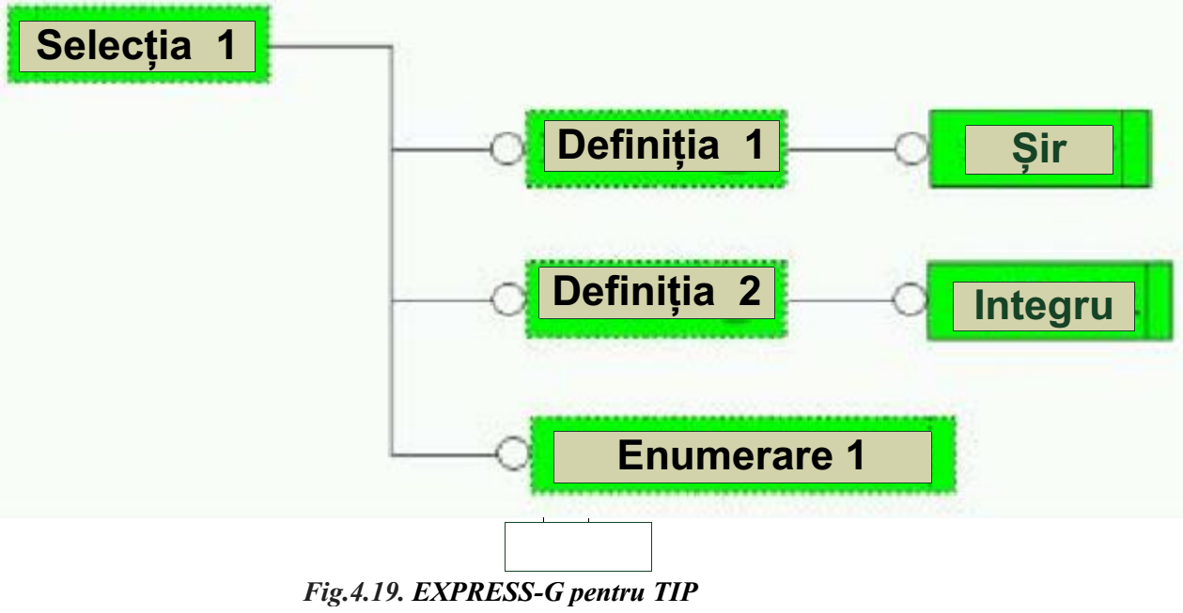

Slide 169
Entitate. Entităţile sunt principalul într-o schemă EXPRESS. Colectează atribute şi constrângeri împreună într-o manieră similară cu o ENTITATE în IDEF1x sau o CLASS în C ++.
EXPRES sprijină moştenirea unică şi multiplă astfel încât o entitate copil moşteneşte toate părţile părinţilor săi, atribute şi constrângeri. În plus, o ENTITATE poate servi ca atribut pentru o altă ENTITATE, extinzând astfel construcţia TYPE descrisă mai sus.
Figura 4.20 reprezintă EXPRESS-G a listei EXPRESS anterioare. Fiecare ENTITATE este reprezentată ca o cutie cu margini solide care conţine text. Textul este numele ENTITĂŢII. Liniile subţiri cu cercurile prezintă atribuirea ENTITY_1. Aceste linii subţiri reprezintă o relaţie. Linia groăsă dintre ENTITY_1 şi ENTITY_3 indică moştenirea. Această linie groasă reprezintă o relaţie.

Slide 170
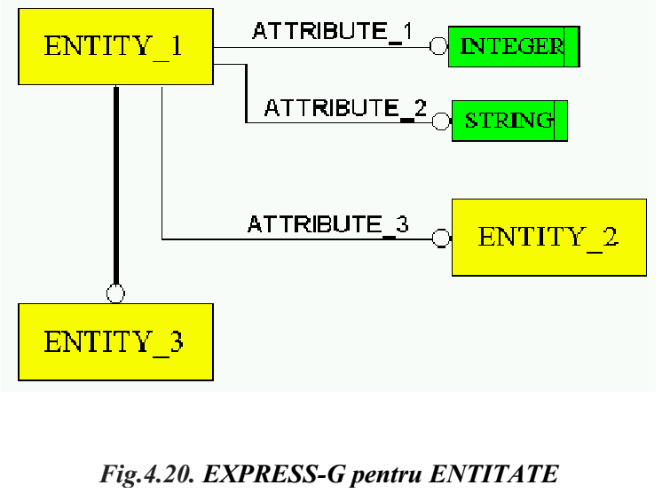

Slide 171
Standardul ISO/IEC 15909-2:2011(en) Sisteme și inginerie software. Rețele Petri de nivel înalt.
Partea 2: Formatul de transfer Standardul ISO / IEC 15909 se referă la definirea unui limbaj de modelare şi format de transfer cunoscut cu numele Petri Net-uri de nivel înalt.
Standardul prevede definiţia matematică a Petri Net de nivel înalt, numit model semantic, forma grafică a tehnicii, cunoscut cu numele de grafic Petri Net de nivel inalt (hlpngs) şi maparea ei cu modelul semantic.
Acesta introduce, de asemenea, şi unele convenţii de notaţie comune pentru hlpngs. Această parte a ISO / IEC 15909 defineşte un format de transfer pentru Petri Net de nivel înalt pentru a sprijini schimbul de Petri Net la nivel înalt între diferite instrumente.
Acest format este numit Petri Net Markup Language (pnml). Există mai multe versiuni diferite ale reţelelor Petri.
Adiţional, această parte a ISO / IEC 15909 defineşte conceptele de bază ale reţelelor Petri, împreună cu o sintaxă XML, care poate fi folosit pentru schimbul de orice fel de Petri Net.

Slide 172
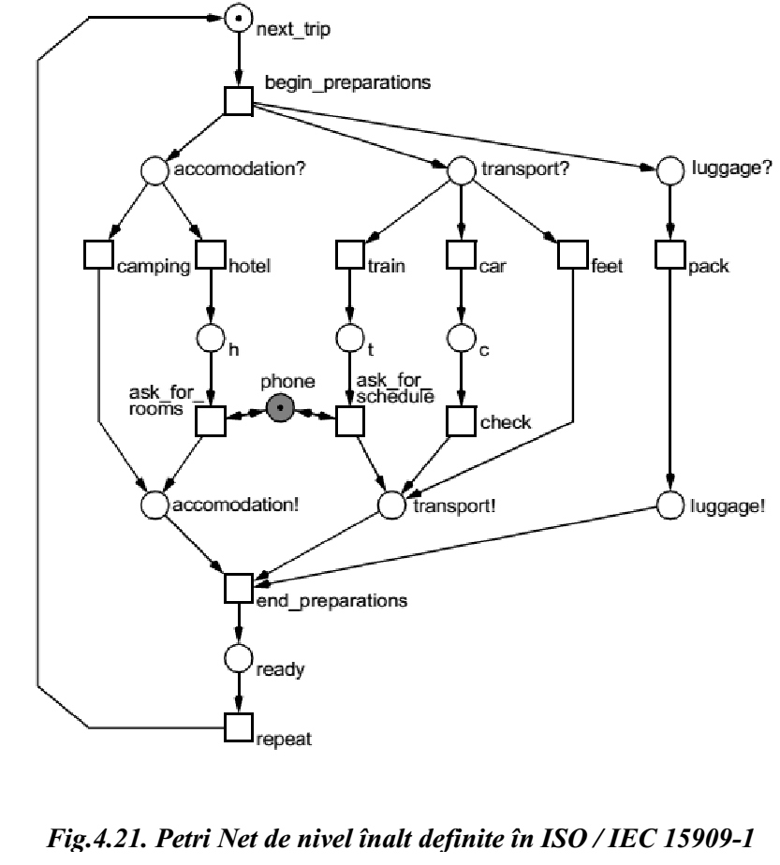

Slide 173
Unified Enterprise Modelling Language (UEML)
Introducere. Unified Enterprise Modelling Language (UML) este o încercare în curs de desfăşurare pentru a dezvolta teorii, tehnologii şi instrumente privind utilizarea integrată a întreprinderii şi SI modele exprimate în limbi diferite.
Prin aceasta ne referim la păstrarea modelelor existente aşa cum sunt şi stabilim relaţii între ele într-un mod explicit şi uşor de utilizat, de sprijin, de exemplu, verificarea coerenţei, modificare reflecţie automată, transfer de la model la model şi la alte servicii dincolo de graniţele limbajului de modelare.

Slide 174
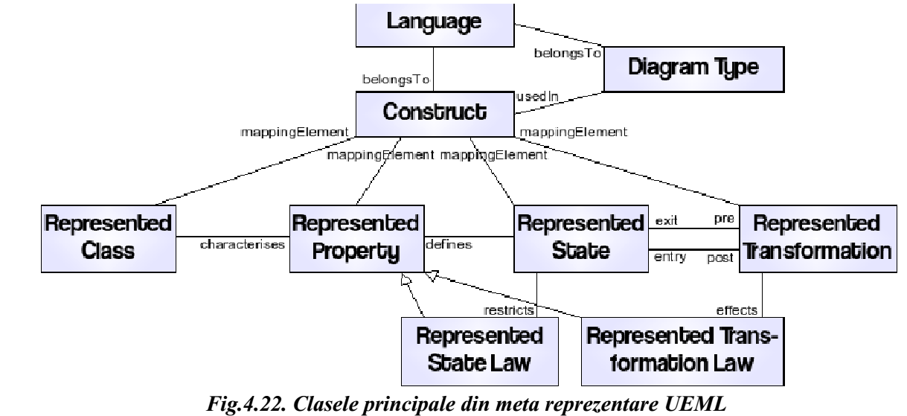

Slide 175
Scopul:
UEML se doreşte a fi un limbaj intermediar - sau un hub - prin care pot fi conectate diferite limbaje, facilitând astfel o reţea de limbaje şi a modelelor exprimate în aceste limbaje.
UEML în present cuprinde: - o abordare structurată pentru a descrie o întreprindere şi este modelarea unui limbaj;
o ontologie comună pentru a descrie semantica construcţiei de modelare şi, prin urmare, interrelaţionează construirea la nivel semantic;
o abordare de analiză de corespondenţă pentru a determina corespondenţe între constructe;
un cadru de calitate pentru a defini şi a evalua calitatea de întreprindere a limbajelor de modelare pentru a ajuta selectarea limbii;
un set de instrumente pentru a ajuta utilizarea acestuia.

Slide 176
Standardul XML Metadata Interchange (XMI) Introducere.
XML Metadata Interchange (XMI) este un standard Object Management Group (OMG) pentru schimbul de informaţii metadate prin Extensible Markup Language (XML).
Cea mai comună utilizare a XMI este ca un format de schimb pentru modelele UML, deşi poate fi de asemenea utilizat pentru serializarea modelelor de alte limbaje (metamodelului).
XMI integrează patru standarde ale industriei (fig.4.25):
- XML - Extensible Markup Language, un standard W3C;
- UML - Unified Modeling Language, un standard de modelare OMG;
- MF - Meta Facilitatea obiect, un limbaj pentru specificarea OMG metamodel;
- MF - Mapping la XMI Integrarea acestor patru standarde în XMI permite dezvoltatorilor de instrumente de sisteme distribuite a împărtăşi modele de obiecte şi alte metadate.

Slide 177
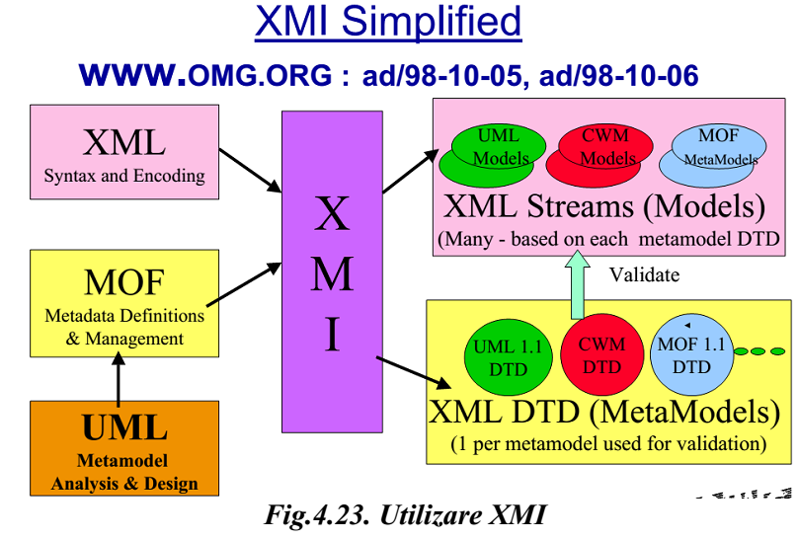
Scopul: acest standard internaţional sprijină Facilitatea Object Meta (MF) Core definită în ISO / IEC 19508. MF este tehnologia bază pentru a descrie metamodelele. Acesta acoperă o gamă largă de domenii şi se bazează pe un subset constrâns de UML. XML Metadata Interchange (XMI) este un format XML de schimb utilizat pe scară largă.

Slide 178
Modelare Busines Procese și Notații Introducere.
Business Process Model and Notation (BPMN) (file:///C:/Users/User/Downloads/formal-11-01-03.pdf) este o reprezentare grafică pentru specificarea proceselor de afaceri într-un model de proces de afaceri.
Business Process Management Initiative (BPMI) a dezvoltat BPMN, care a fost menţinut de Object Management Group, deoarece cele două organizaţii au fuzionat în 2005.
Versiunea 2.0 a BPMN a fost lansată în ianuarie 2011, moment în care numele a fost adaptat la Business Process Model and Notation ca semantica de execuţie alături de elementele de notare şi de diagrame (fig.4.24).

Slide 179
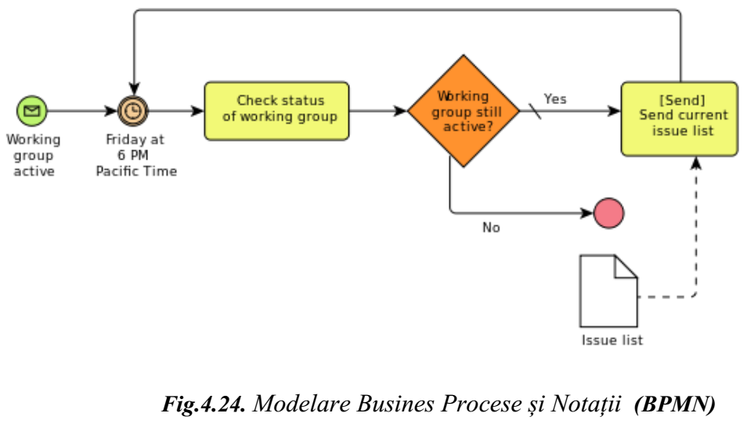

Slide 180
Scopul:
un BPMN standard va oferi întreprinderilor capacitatea de a înţelege procedurile lor de afaceri interne într-o notaţie grafică, iar organizaţiilor capacitatea de a comunica aceste proceduri într-o manieră standard.
În plus, notaţia grafică va facilita înţelegerea colaborărilor de performanţă şi tranzacţiile de afaceri între organizaţii.
Acest lucru va asigura faptul că întreprinderile şi participanţii la afacerea lor vor înţelege şi vor permite organizaţiilor să se adapteze la noile circumstanţe de afaceri interne şi B2B rapid.

Slide 181
Limbajul ebXML Business Process Specificare Schemă Introducere.
eBusiness eXtensible Markup Language (ebXML).
Procesul de afaceri Specificaţii Schema (BPSS) specificaţie tehnică defineşte un limbaj standard prin care sistemele de afaceri pot fi configurate pentru a sprijini executarea colaborărilor de afaceri formate din tranzacţii de afaceri (http://docs.oasis-open.org/ebxml-bp/2.0.4/OS/spec/ebxmlbp-v2.0.4-Spec-os-enhtml/ebxmlbp-v2.0.4-Spec-os-en.htm).
Specificaţia tehnică ebBP sprijină Caietul de sarcini al tranzacţiilor comerciale şi coregrafia tranzacţiilor comerciale în afaceri de colaborare.
Toate tranzacţiile de afaceri sunt puse în aplicare, folosind unul dintre multele modele standard disponibile.
Aceste modele sunt definite în Caietul de sarcini UMM. Un model nu este executabil; mai degrabă se specifică tipul de schimb de mesaje (cerere, răspuns şi semnale) care se aplică pentru o anumită definiţie a tranzacţiei de afaceri. Este o modalitate de a defini clase, a defini o tranzacţie de afaceri. Aceste modele ar putea fi legate de diferite clase de tranzacţii de comerţ electronic.

Slide 182
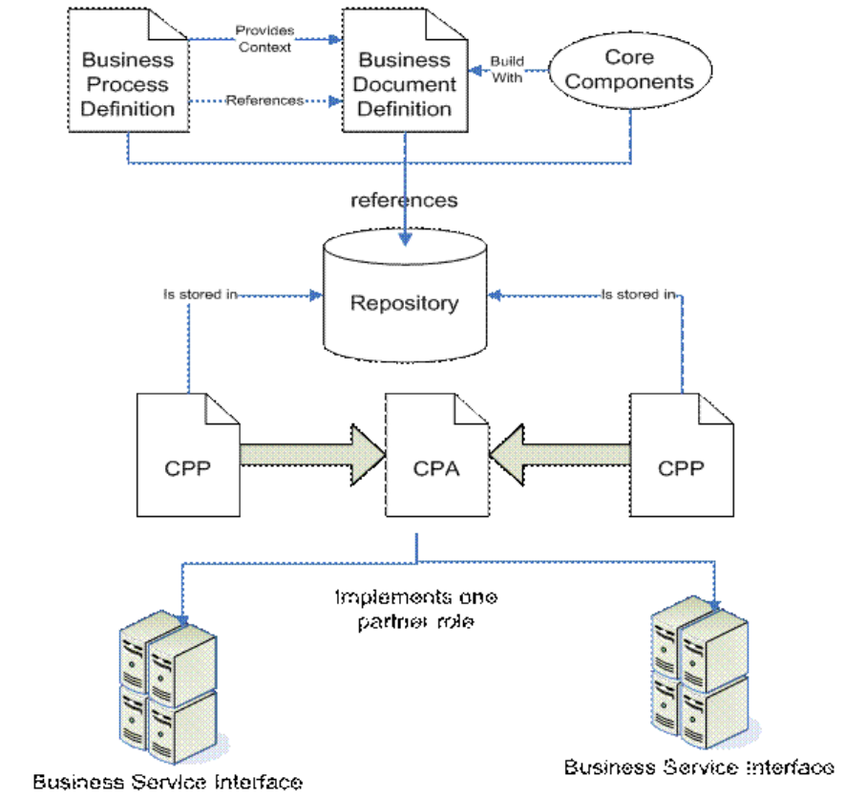
Versiunea actuală a specificaţiei tehnice ebBP adresează colaborări de afaceri între orice număr de părţi. Aceasta permite, de asemenea, participanţilor care sunt capabili de a utiliza servicii Web sau tehnologii combinate (cum ar fi ebXML şi servicii web) de a participa la o colaborare de afaceri

Slide 183
Scopul ebXML :
definiţiile ebBP descriu procesele de afaceri interoperabile care permit partenerilor de afaceri a colabora şi a atinge un obiectiv comercial determinat.
Aceste definiţii trebuie să fie executate de componente software care colaborează în numele partenerilor de afaceri.
Scopul specificaţiei tehnice ebBP este de a oferi o punte între modelarea proceselor eBusiness şi execuţie de componente software eBusiness.
Specificaţia tehnică ebBP prevede pentru setul nominal de elemente necesare a specifica o colaborare de afaceri între partenerii de afaceri şi pentru a oferi parametrii de configurare pentru sistemele de rulare a partenerilor în scopul de a executa o colaborare de afaceri între un set de componente software eBusiness şi Caietul de sarcini.

Slide 184
Metode de modelare. Standarde
Metoda Data Flow Diagram Introducere.
O diagramă a fluxului de date (DFD) este o reprezentare grafică a "fluxului" de date prin intermediul unui sistem informatic, de modelare a aspectelor sale de proces.
O DFD este adesea utilizată ca o etapă preliminară pentru a crea o imagine de ansamblu a sistemului, care poate fi elaborată ulterior [2].
DFD poate de asemenea fi utilizată pentru vizualizarea procesării datelor (proiectare structurată).
O diagramă a fluxului de date arată ce fel de informaţii vor fi la intrare în sistem şi la ieşire din sistem, în cazul în care datele vor veni de la şi vor pleca spre, şi în cazul în care datele vor fi stocate. Nu arată informaţii despre calendarul de proces sau informaţii despre procesele ce se vor opera în ordine sau în paralel (care este prezentat pe o schemă logică).

Slide 185
Scopul DFD:
diagramele fluxului de date pot fi utilizate pentru a oferi utilizatorului final o idee fizică în cazul în care datele de intrare pe care le are în cele din urmă au un efect asupra structurii întregului sistem de la scopul de a trimite şi a raporta.
Cum un sistem este elaborat poate fi determinat printr-un model de diagramă de date.
În cursul dezvoltării unui set de diagrame a fluxului de date nivelat, analistul / designerul este obligat să se adreseze în modul în care sistemul poate fi descompus în subsisteme componente şi de a identifica datele tranzacţiei în modelul de date.
Diagrama fluxului de date poate fi utilizată atât în analiza, cât şi în faza de proiectare a ciclului de viaţă a sistemului dezvoltat.

Slide 186
Metodologia IDEF
Introducere.
IDEF se referă la o familie de limbaje de modelare în domeniul sistemelor şi inginerie software. Acestea acoperă o gamă largă de utilizări, de la modelarea funcţională la date, simulare, analiză orientată pe obiect/ proiectare şi dobândirea de cunoştinţe.
Componentele din familia IDEF mai larg recunoscute şi folosite sunt:
- IDEF0, un limbaj de modelare funcţională,
IDEF3 pentru modelarea proceselor şi
IDEF1X care abordează modelele de informaţii şi proiectarea bazei de date.
- IDEF 5: pentru captarea şi descrierea ontologiei
Familia IDEF de metode: - IDEF0: pentru modelarea funcţională; - IDEF1: pentru modelarea informatională; - IDEF1x: pentru modelarea datelor; - IDEF3: pentru modelarea proceselor; - IDEF4: pentru modelarea obiect-orientată;
Scopul: IDEF este folosit pentru activităţi necesare pentru a sprijini analiza de sistem, proiectarea, îmbunătăţirea sau integrarea modelelor. Iniţial, IDEF a fost dezvoltat pentru a îmbunătăţi comunicarea între oameni care încearcă să înţeleagă sistemul. Acum IDEF este utilizat şi pentru documentare, înţelegere, proiectare, analiză, planificare şi integrare.

Slide 187
XBRL, ДРАКОН

Slide 188
4.2.5. Limbaje Coregrafia Proceselor de afaceri
Prezentare generală a tehnologiilor
UEML - Limbaj unificat de modelare a întreprinderii
BPML - Limbaj de modelare a proceselor de afaceri – (puțin utilizat în prezent)
ebXML - limbaj extensibil de marcare (electronic business eXtensibleMarkupLanguage)
Business Process Execution Language for Web Services (BPEL4WS или BPEL) - limbaj propus de IBM, Microsoft, BEA Systems și alte organizații
PSL (ISO 18629) Un limbaj standardizat pentru specificarea și schimbul informațiilor despre proces
XPDL - XML Process Definition Language (XPDL) - limbaj destinat pentru descrierea definițiilor și implementărilor fluxurilor de lucru
XSL Transformation (XSLT) - este unul dintre cele mai dezvoltate și utilizate limbaje pentru procesarea datelor XML
XBRL - Limbaj extins de prezentarea rapoartelor din afaceri
ДРАКОН- Limbaj de modelare și programare

Slide 189
4.2.5.1. Limbaj unificat de modelare a antreprizei (UEML)
Unified Enterprise Modelling Language (UEML) - Unified Enterprise Modelling Language (UML)
- Aceasta este o încercare îndelungată de a dezvolta teorii, tehnologii și instrumente pentru utilizarea corporativă integrată și modele de sisteme informaționale exprimate în diferite limbaje.

Slide 190
Prin aceasta, ne referim la păstrarea modelelor existente așa cum sunt și la stabilirea relațiilor între ele într-un mod explicit și ușor de utilizat,
sprijinind, de exemplu, verificarea coerenței, schimbarea reflecției automate, translarea de la model la model și alte servicii din afara granițele limbajului de modelare.
UEML poate fi considerat ca un limbaj intermediar - sau un hub prin care puteți conecta diferite limbaje, ceea ce facilitează crearea unei rețele de limbaje și modele reprezentate în aceste limbaje.

Slide 191
Aceste și alte posibile evoluții viitoare au fost organizate pe foaia de parcurs UEML, care cuprinde mai multe domenii de cercetare, fiecare dintre acestea detalind acțiuni specifice.
Într-o anumită măsură, dezvoltarea ulterioară a UEML în fiecare direcție poate merge în paralel, fără o coordonare strictă.

Slide 192
Zece direcții originale au fost:
- Lățimea limbajului - include mai multe limbi;
- profunzimea ontologică - căutarea unei ontologii comune;
- claritatea ontologică - dezvoltarea unui limbaj ontologic comun;
- prezentare - extinde suportul pentru sarcinile de prezentare;
- formalitate matematică - pentru definiția oficială a semanticii UEML;
- Suport instrumental - dezvoltă un prototip cu o interfață grafică;
- model de management - pentru a oferi suport modelului, pe lângă managementul limbajului;
- validarea modelului - limbajul structural și comportamental și validarea modelului;
- distribuție - face cunoscut UEML în industrie și știință și ca standard;
- comunitate - crearea și menținerea unei comunități dedicate și coezive pentru gestionarea și dezvoltarea UEML și abordarea acesteia.

Slide 193
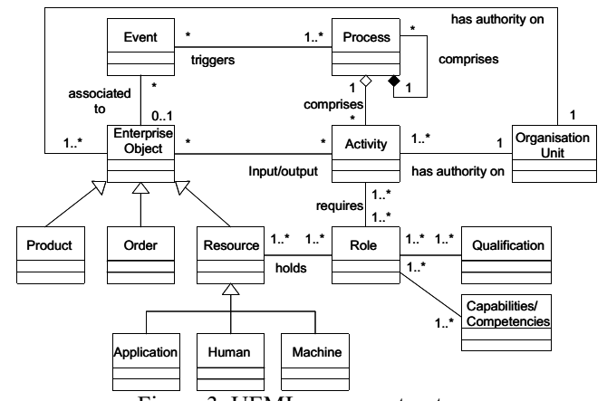
Construcții de bază UEML include:
1
2.
4.
6.
3.
Event
Process
Activity
Enterprise Object
Resource
Organisation Unit
5

Slide 194
Event - Событие (или условие запуска процесса): Событие изображает изменение в состоянии системы. Это представляет запрошенный или незапрошенный факт, который вызовет процесс.
Ev = 〈Evid, predicate, time, related object〉 где Evid - это идентификация события,
predicate – это Булево выражение, которое оценивается как истинное, когда событие становится активным,
time - это время часов, когда событие происходит, и
related object - связанный объект является корпоративным объектом, связанным с событием (например, заказ клиента в случае прибытия заказа клиента).

Slide 195
Evenimentul (sau condiție de declanșare a procesului):
Un eveniment prezintă o schimbare a stării sistemului. Reprezintă o fapt solicitat sau nesolicitat care va declanșa un proces.
Exemple evenimente:
- sosirea unei comenzi a clientului,
-o defecțiune a mașinii,
-ora ceasului = 17:00,
-începutul sau sfârșitul unei activități sunt toate exemple de evenimente.
Un eveniment Ev poate fi definit formal ca:
Ev = 〈Evid, predicate, time, related object〉

Slide 196
Ev = 〈Evid, predicate, time, related object〉
Unde:
Evid este identificarea evenimentului,
predicatul este a Expresie booleană care se evaluează la adevărat când evenimentul devine activ,
timpul este ora ceasului când apare evenimentul și
obiectul aferent este un obiect de activitate asociat evenimentului (de exemplu, comanda clientului în cazul sosirii comenzii clientului)

Slide 197
Proces: un proces este un set parțial ordonat de pași.
Etapele procesului pot fi sub-procese sau activități (adică, etape elementare). Procesele sunt declanșate de unul sau mai multe evenimente. Un proces P poate fi formal definit ca:
P= 〈 Pid, alphabet, triggering-condition, behaviour〉
Unde: Pid este identificarea procesului,
alfabet este un set de pași de proces,
triggering-condition condiția de declanșare este expresia booleană realizată din evenimente de declanșare care trebuie să fie adevărată pentru a începe procesul și
behaviour comportamentul definește fluxul de control (sau fluxul de lucru) al procesului.
Fluxul de control necesită structuri de control, cum ar fi controlul secvențial, ramificarea condiționată, reproducerea paralelă (sincronă sau asincronă) și întâlnirea (sau sincronizarea).

Slide 198
Activitate: o activitate este locul de acțiune care transformă în timp intrările în ieșiri cu ajutorul resurselor. O activitate A poate fi definită formal ca:
Α = 〈 Aid, pre-cond, input, output, req-roles, post-cond〉
Unde: Aid este identificarea activității,
pre-cond este un set de condiții prealabile care trebuie îndeplinite pentru a activa activitatea execuție,
input -intrare definește fluxul, de intrare
ieșirea - definește fluxul obiectului de ieșire,
req-roles indică rolul (rolurile) pe care trebuie să îl joace resursa (resursele) de execuție și
post-cond definește setul de post-condiții (de exemplu, starea finală, așa cum se găsește în CIMOSA).
Pentru a capta mai multe semantice ale activităților, fluxurile de intrare și de ieșire pot fi clasificate ca fluxuri de control, funcții și resurse

Slide 199
Obiect de întreprindere:
Un obiect de antrepriză este orice entitate care este utilizat, prelucrat, transformat sau creat de către activități în operațiunile cotidiene ale întreprinderii.
Obiectele Enterprise și stările lor sunt elementele implicat în fluxurile de intrare / ieșire a activităților.
Obiectele Enterprise sunt definite prin proprietățile lor, adică atribute pentru proprietăți statice și metode pentru proprietăți comportamentale.
Ele pot fi legate unu la unu sau la două, trei relații: Is-a este o relație sau un mecanism de abstractizare generalizare, Part-of - o parte a relației sau un mecanism de abstractizare a agregării și o relație de asociere sau o legătură definită de utilizator (acest ultim caz este definit cu ajutorul unui atribut ale cărui valori sunt entități dintr-o altă clasă obiect de întreprindere).
Obiectele Enterprise pot fi clasificate în trei principale clase, după cum sugerează IEM: Produs, Comandă și Resursă. Un obiect de întreprindere EO poate fi formal
definit ca:

Slide 200
Enterprise Object poate fi definit formal ca:
EO = 〈EOid, isa, partof, properties〉
Unde:
Eoid- este identificarea obiectului antreprizei,
Isa - indică dacă obiectul este un subtip al unui mai generic
obiect,
partof - indică dacă obiectul este o componentă a unui obiect compus și properties - proprietățile oferă lista de proprietăți care descriu această clasă de obiecte de întreprindere.
Resource- Resursă: aceasta este o clasă specială de obiecte de atrepriză utilizată în sprijinul executării activităților.
Ca atare, moștenește toate proprietățile obiectului de atrepriză definite anterior, dar, în plus, oferă lista rolurilor pe care le poate deține resursa, disponibilitatea resurselor (de obicei sub forma unui calendar) și capacitatea resursei.

Slide 201
Trei clase generice de resurse, din care pot fi obținute toate celelalte tipuri, așa cum sugerează CIMOSA:
aplicații IT,
Resurse umane și
mașini (instrumentate cu un dispozitiv de control).

Slide 202
Organisation Unit - unitate de organizație ce definește un element al structurii organizației, cu autoritate și responsabilitate cu privire la activitățile identificate și la obiectele de activitate ale întreprinderii. Definește un centru de decizie la un anumit nivel decizional (poziție, departament, divizie, direcție, ...) caracterizată printr-un orizont de planificare dat, cu o perioadă de revizuire dată.
Unitatea de organizare OU formal poate fi definită de:
OU = 〈OUid, responsible, responsibilities, authorities, horizon, period〉
Unde: Ouid - este identificarea unității organizației,
responsible- este persoana responsabilă a acestei unități de organizare, responsibilities - responsabilitățile sunt ansamblul de responsabilități atribuite unității de organizare,
authorities - autoritățile este ansamblul de autorități exercitate de unitatea de organizare,
horizon - orizontul este intervalul de timp în care se iau deciziile și
period - perioada este timpul - scara după care deciziile pot fi revizuite

Slide 203
4.2.5.2. Limbajul ebXML
Business -ul electronic folosind eXtensible Markup Language, sau ebXML, cum este de obicei menţionat, este o familie de standarde de baza XML sponsorizate de OASIS şi ONU / CEFACT a cărui misiune este de a oferi o infrastructură deschisă, bazată pe XML care permite utilizarea la nivel mondial a informaţiilor de afaceri electronice într-un mod interoperabil, sigur şi consecvent de către toţi partenerii comerciali.

Slide 204
Arhitectura ebXML (fig.4.26) este un set unic de concepte; partea teoretică şi partea pusă în aplicare în activitatea standardelor ebXML existente.
arhitectura ebXML se axează pe concepte şi metodologii care pot fi aplicate în sens mai larg, pentru a permite practicanţilor să pună în aplicare soluţii mai bune de e-business.

Slide 205
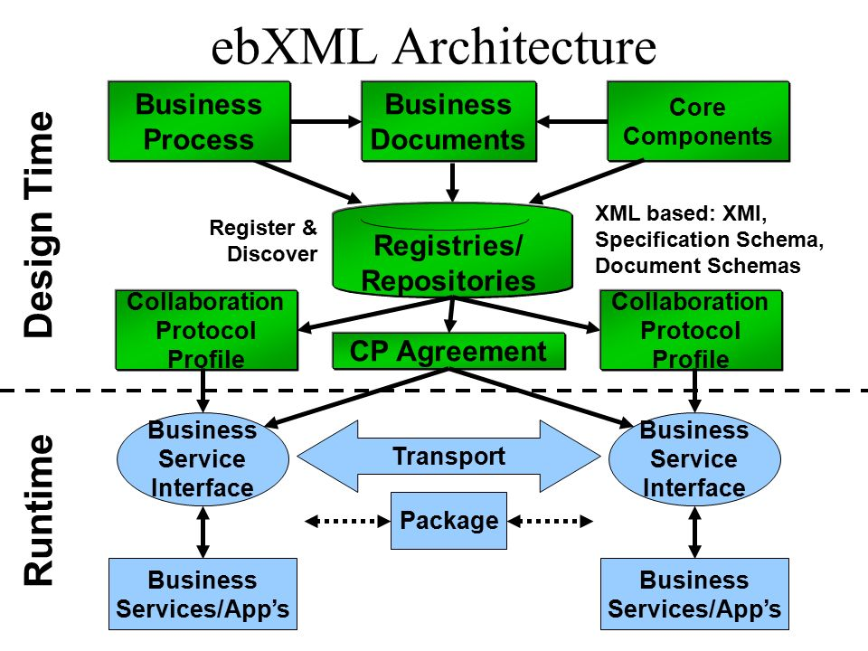

Slide 206
O instanţă speciala este Core Components Specificaţii tehnice (CCTs) activitatea căreia continuă în ONU / CEFACT,
lanţul tipic de efectuare a tranzacţilor, poate fi factura, comanda de achiziţie, o notificare a navelor ş.a.
O scurtă Enumerare a companiilor ce suportă ebXML: IBM, SUN, BEA, IPNET, NIST, WebMthods, Inform IT, ProNet şi altele în jur de 25 de companii.

Slide 207
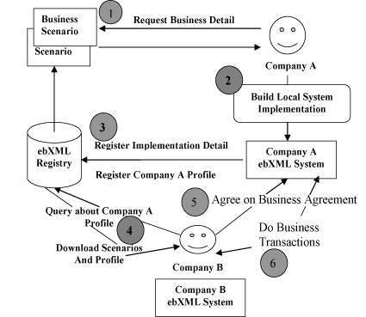
Exemplu de utilizare ebXML

Slide 208
4.2.5.3. Limbajul PSL (ISO 18629)
ISO 18629 este un standard internaţional compus din mai multe compartimente (tabelul 4.1) destinate pentru schimbul de informaţii despre procesele de fabricaţie care pot fi interpretate pe calculator.
Luate împreună, toate compartimentele standardului ISO 18629 oferă un limbaj generic pentru a descrie un proces de fabricaţie pe parcursul întregului proces de producţie în cadrul aceleiaşi companii industriale sau în mai multe sectoare industriale sau companii, independent de orice model de reprezentare particulară.
Natura acestui limbaj permite schimbul de specificaţii şi proprietăţi ale procesului de producţie în toate etapele procesului de producţie.

Slide 209
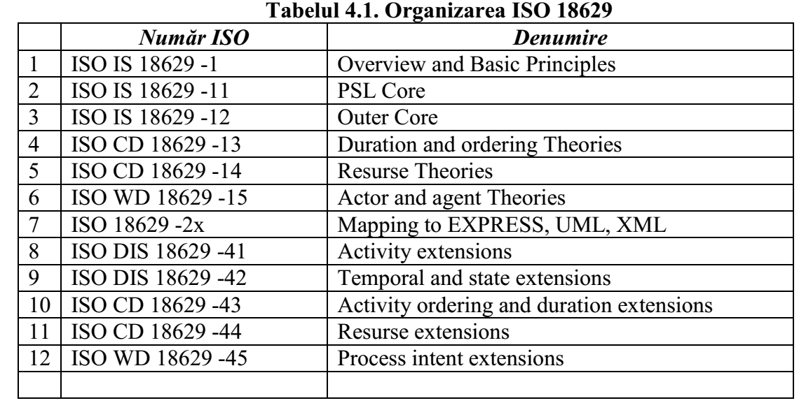

Slide 210
PSL conţine:
- teorii de bază (piese 1x),
- cartografiere externă (piese 2x) şi
- extensii de definire (piese 4x).
Această discuţie se concentrează asupra pieselor 1x şi 4x; aceste părţi conţin cea mai mare parte a standardului ISO 18629, inclusiv teoriile formale şi extensiile care modelează conceptele găsite în aplicaţii.

Slide 211
Părţile 1x constituie fundamentul ontologiei,
părţile 4x conţin conceptele utile pentru modelarea aplicaţiilor şi implementarea lor.
Process Specification Language (PSL) este un set de termeni logici folosiți pentru a descrie procese.
Termenii logici sunt specificaţi într-o ontologie care oferă o descriere formală a componentelor şi relaţiile lor, care alcătuiesc un proces.
Ontologia este dezvoltată de Institutul Naţional de Standarde şi Tehnologie (NIST) şi a fost aprobat ca un standard internaţional în documentul ISO 18629.

Slide 212
Process Specification Language poate fi utilizat pentru reprezentarea de fabricaţie, de inginerie şi procese de afaceri, inclusiv sistematizarea producţiei, procesul de planificare, managementul fluxului de lucru, proceselor de afaceri reengineering, simularea, realizarea procesului, modelarea proceselor şi managementul de proiect.
În domeniul de fabricaţie, obiectivul PSL este de a servi ca o reprezentare comună pentru integrarea mai multor aplicaţii legate de proces de-a lungul ciclului de viaţă al procesului de fabricaţie.

Slide 213
Această ontologie oferă un vocabular de clase şi relaţii pentru concepte la nivelul de bază al evenimentelor-instanţe, obiecte-instanţe şi momente de timp.
La nivel superior PSL este construit astfel:
activitatea, o clasă sau tip de acţiune cum ar fi o parte de instalaţie, care este clasa de acţiuni în care sunt instalate piese;
activitatea-eveniment, un eveniment sau o acţiune care are loc într-un loc şi timp specific, cum ar fi o instanţă specifică pentru o parte de instalaţie care apare la un anumit moment de timp;
momentul de timp, un punct de pornire în timp;
obiect, ceva care nu este un moment de timp sau o activitate.
Ca limbaj de specificaţie, PSL poate fi considerat un instrument de specificare a informaţiilor şi cunoştinţelor legate de managementul fabricării, aşa cum este modificat de standardul MANDATE (ISO 15531-1, 2002).

Slide 214
4.2.5.4. Limbajul XPDL
Limbajul XPDL este folosit astăzi de mai mult de 80 de diferite produse pentru a schimba definiţiile proceselor.
Întrucât o parte procentuală a organizaţiei începe să utilizeze instrumente de proces pentru munca de zi cu zi, va deveni din ce în ce mai puţin rezonabilă adoptarea unei strategii cu un singur furnizor care să proceseze definirea lucrărilor.
Utilizatorii trebuie să meargă dincolo de blocarea vânzătorului şi să adopte o abordare "cea mai bună din familie", care permite utilizarea tehnologiei preferate a proceselor pentru a îndeplini sarcini specifice orientate către proces, cum ar fi simularea şi optimizarea şi sarcinile viitoare pe care le putem astăzi doar presupune.

Slide 215
Limbajul de proces XML Definition (XPDL) este un format standardizat de Workflow Management Coalition (WfMC) pentru a interschimba definiţii ale proceselor de afaceri între diferite produse în dezvoltare, şi anume, între diferite instrumente de modelare şi de management.
XPDL defineşte o schemă XML pentru specificarea părţii declarative a fluxului de lucru / proceselor de afaceri.

Slide 216
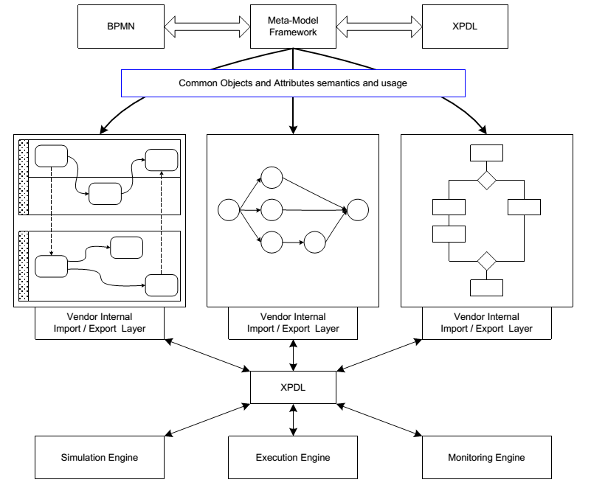
Conceptul de schimb și definire a procesului

Slide 217
XPDL este conceput pentru a redefini definiţia de proces atât grafică, cât şi semantica unui proces de afaceri aflat în dezvoltare.
XPDL este în prezent cel mai bun format de fişier pentru schimbul de diagrame BPMN;
acesta a fost special conceput pentru a stoca toate aspectele legate de o diagramă BPMN.
XPDL conţine elemente care deţin informaţii grafice, cum ar fi poziţia X şi Y a ganglionilor, precum şi asupra aspectelor executabile care ar fi folosite pentru a rula un proces.
Aceasta distinge XPDL de BPEL care se concentrează exclusiv pe aspectele executabile ale procesului. BPEL nu conţine elemente care să reprezinte aspectele grafice ale unei diagrame de proces.
Se poate spune că XPDL este serializarea XML al BPMN.

Slide 218
Limbajul vizual DRAGON și aplicația sa
ДРАКОН- язык моделирования и программирования
ДРАКОН (Дружелюбный Русский Алгоритмический язык, Который Обеспечивает Наглядность) — визуальный алгоритмический язык программирования и моделирования. Был разработан в рамках космической программы «Буран».
Разработка языка велась с 1986 года при участии НПЦ АП и Института прикладной математики РАН им. М. В. Келдыша.
Язык построен путём формализации, эргономизации и неклассической структуризации блок-схем алгоритмов и программ, а также для разработки программ реального времени [1].

Slide 219
Основной задачей разработчиков было создание единого универсального языка моделирования и программирования, который своей доступностью и мощностью должен заменить специализированные языки:
- ЛАКС (для моделирования)
ПРОЛ2 (для разработки бортовых комплексных программ Бурана),
ДИПОЛЬ [2] (для создания наземных программ Бурана)

Slide 220
ДРАКОН можно определить как общедоступный визуальный язык, предназначенный:
— для систематизации, структуризации, наглядного представления и формализации процедурных (императивных) знаний;
— для описания структуры человеческой деятельности;
— а также для проектирования, программирования, моделирования и обучения [4].
Правила языка ДРАКОН по созданию дракон-схем (drakon-charts) оптимизированы для восприятия и понимания алгоритмов человеком. Таким образом, язык предлагается в качестве инструмента усиления человеческого интеллекта.

Slide 221
дракон-схемы являются безупречно ясны, прозрачны, четкие, которые не зависят от сложности.
Он обеспечивают быстроту и легкость понимания по принципу: «Посмотрел – и сразу понял!».
Благодаря использованию формальных и неформальных приемов дракон-схемы дают возможность изобразить любой, сколь угодно сложный алгоритм (и любую сложную алгоритмическую систему, состоящую из вложенных друг в друга и параллельных алгоритмов) в наглядной и доходчивой форме.
Это позволяет значительно сократить интеллектуальные усилия персонала, необходимые для разработки и проверки алгоритмов и иерархических алгоритмических систем, формализуемых методом декомпозиции.
Дракон-схемы, пригодны для автоматического получения исполняемого кода.
Дракон-конструктор осуществляет 100%-е автоматическое доказательство правильности дракон-схем, гарантируя принципиальную невозможность ошибок визуального синтаксиса.
Иными словами, дракон-конструктор полностью исключает ошибки графического синтаксиса

Slide 222
ИКОНЫ - графический язык ДРАКОН
Чтобы графический язык стал гибким и выразительным, нужно тщательно спроектировать графический алфавит языка, сделать его эргономичным.
Графоэлементы (графические буквы) языка ДРАКОН называются иконами. В языке ДРАКОН 26 икон.

Slide 223
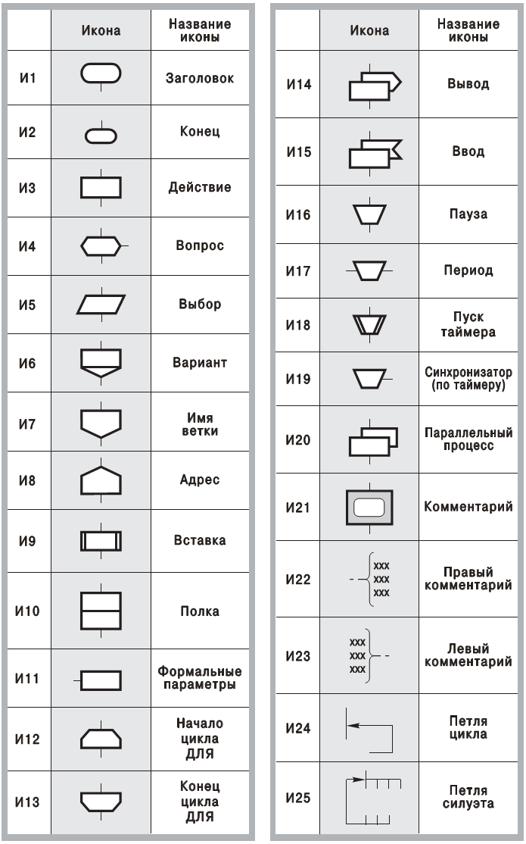
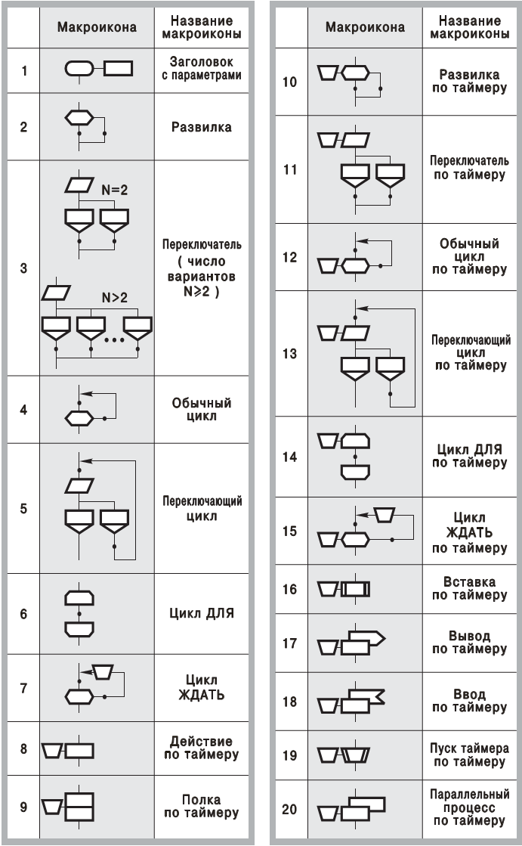

Slide 224
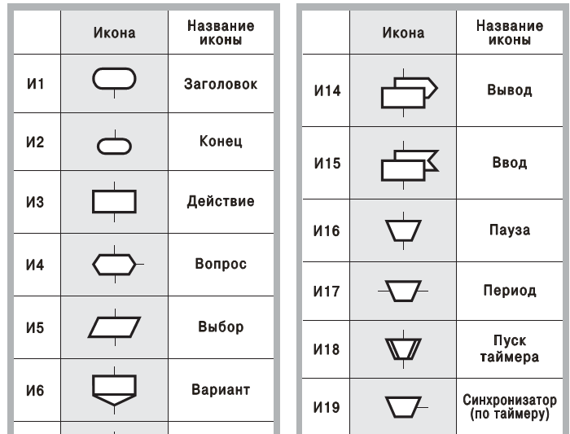
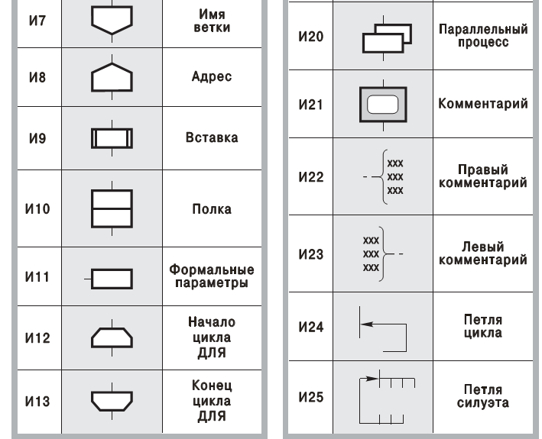
Иконы языка ДРАКОН

Slide 225
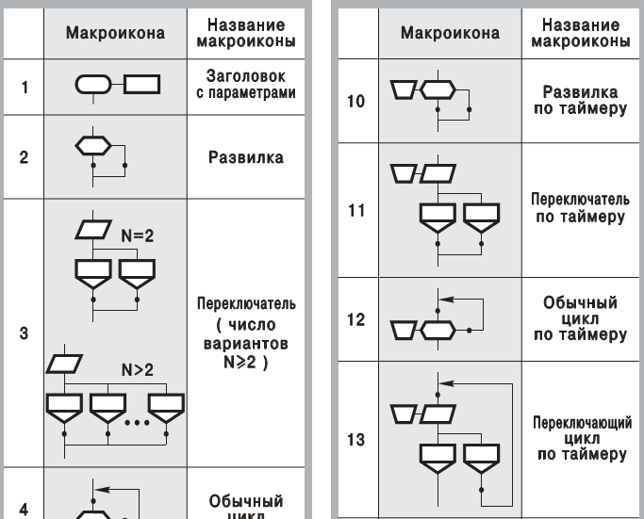
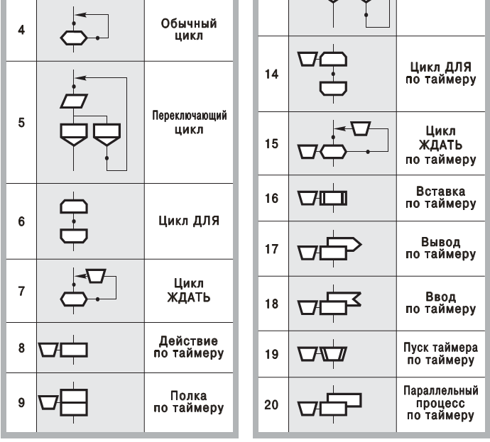
Макроиконы языка ДРАКОН

Slide 226
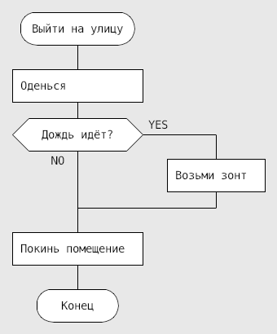
Оператор ветвления на ДРАКОН-схеме

Slide 227
СЕМЕЙСТВО ДРАКОН-ЯЗЫКОВ
ДРАКОН — не один язык, а целое семейство, которое может включать практически неограниченное число ДРАКОН-языков.
В состав семейства входит универсальный визуальный алгоритмический язык (являющийся языком моделирования, а не программирования), а также гибридные языки программирования.
Все языки ДРАКОН-семейства имеют одинаковый графический синтаксис, что обеспечивает зрительное сходство дракон-схем различных ДРАКОН-языков.
Каждый язык семейства отличается тем, что имеет свой собственный текстовый синтаксис.

Slide 228
язык Дракон + язык Си = гибридный язык Дракон-Си
язык Дракон + язык Java = гибридный язык Дракон-Java
язык Дракон + язык Си# = гибридный язык Дракон-Си#
язык Дракон + язык Питон = гибридный язык Дракон-Питон
язык Дракон + язык Perl = гибридный язык Дракон-Perl
язык Дракон + язык Ruby = гибридный язык Дракон-Ruby
язык Дракон + язык Ада = гибридный язык Дракон-Ада
язык Дракон + язык Оберон = гибридный язык Дракон-Оберон
язык Дракон + язык Tcl = гибридный язык Дракон-Tcl

Slide 229
Неклассическая теория алгоритмов и алгоритмический
язык ДРАКОН
Владимир Паронджанов

Slide 230
PAUZĂ

Slide 231
4.2.6. Standarde de comunicare. Comunicații orientate pe conexiune. Semantica mesajelor.

Slide 232
4.2.6.1. Protocolul HTTP.
Protocol HTTP = set de reguli de comunicare între un server şi browser web. ¨ Dezvoltat în 1990 de Lee, directorul World Wide Web Consortium (W3C).
Hypertext transfer protocol (HTTP) este protocolul de bază al comunicaţiilor folosit pentru a accesa informaţii care sunt păstrate pe servere World Wide Web. HTTP este un protocol simplu creat iniţial pentru a prelua resurse sub formă de text, în momentul de faţă fiind folosit de toate aplicaţiile web. De-a lungul timpului, acesta a fost îmbunătăţit considerabil pentru a suporta aplicaţii web complexe care acum sunt ceva obisnuit. Hypertext reprezinta textul structurat care utilizează legături logice (hyperlink-uri) între noduri ce conţin text. HTTP este protocolul pentru a schimba sau a efectua un transfer hipertext.

Slide 233
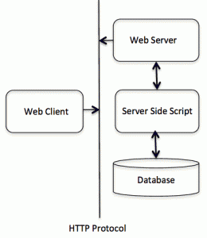
HTTP foloseşte un model message-based prin care clientul (browserul) trimite un mesaj sub formă de cerere (HTTP request) către server, iar serverul returnează un mesaj de răspuns (HTTP response).
Protocolul este „connectionless“:
deşi HTTP foloseşte protocolul TCP ca mecanism de transport, fiecare schimb de cerere şi răspuns este o tranzacţie autonomă şi poate utiliza o altă conexiune TCP.

Slide 234
4.2.6.2. Common Object Request Broker Architecture (CORBA). Common Object Request Broker Architecture (CORBA) este un standard dezvoltat de Object Management Group (OMG) conceput pentru a facilita comunicarea între sisteme care sunt dislocate pe diverse platforme.
CORBA permite colaborarea dintre sistemele de pe diferite sisteme de operare, limbaje de programare şi hardware de calcul.
CORBA foloşeste model orientat pe obiect, deşi sistemele care folosesc CORBA nu este neapărat să fie orientate pe obiect.
CORBA este un exemplu de paradigmă a obiectului distribuit.

Slide 235


Slide 236
CORBA permite comunicarea între software scrise în diferite limbi şi rulează pe computere diferite.
CORBA normalizează semantica metodei de apel între obiectele aplicaţie care se află fie în aceeaşi adresă a spaţiului (cerere) sau adrese de spaţii izolate (aceeaşi gazdă, sau gazdă de la distanţă într-o reţea).
CORBA este adesea descrisă ca o "magistrală de software", deoarece este o interfaţă de comunicaţii bazată pe software prin intermediul căreia obiectele sunt localizate şi accesate.
Imaginea de mai jos identifică componentele primare văzute într-o implementare CORBA.

Slide 237

Comunicarea de date de la client la server se realizează printr-o interfaţă bine definită orientată pe obiect. Brokerul de solicitări de obiecte (ORB) determină locaţia obiectului-ţintă, trimite o cerere către obiectul respectiv şi returnează orice răspuns apelantului.
Prin intermediul acestei tehnologii orientate pe obiecte, dezvoltatorii pot profita de caracteristici precum moştenirea, încapsularea, polimorfismul şi legarea dinamică a execuţiei.
Aceste caracteristici permit ca aplicaţiile
să fie modificate, modificate şi reutilizate, cu modificări minime la interfaţa părinte. Imaginea dată identifică modul în care un client trimite o cerere către un server prin ORB.

Slide 238
Piatra de temelie a standardelor CORBA este Limbajul de definire a interfeţei (IDL) .
IDL este standardul OMG pentru definirea API neutre în limbaj şi oferă delimitarea independentă de platformă a interfeţelor obiectelor distribuite.
Capacitatea mediilor CORBA de a asigura coerenţa între clienţi şi servere în medii eterogene începe cu o definiţie standardizată a datelor şi operaţiilor care constituie interfaţa client / server.
Acest mecanism de standardizare este IDL şi este folosit de CORBA pentru a descrie interfeţele obiectelor.
IDL defineşte modulele, interfeţele şi operaţiile pentru aplicaţii şi nu este considerat limbaj de programare. Diferitele limbi de programare cum ar fi Ada, C ++ sau Java furnizează implementarea interfeţei prin mapări IDL standardizate.

Slide 239
Dezvoltarea aplicaţiilor utilizând ORBexpress.
Paşii de bază ai dezvoltării CORBA pot fi văzuţi în figura 4.32.
Această figură oferă o imagine de ansamblu asupra modului în care IDL este tradus în limba corespunzătoare (în acest exemplu, C ++), mapată la codul sursă, compilată, apoi legată cu biblioteca ORB, rezultând implementarea clientului şi a serverului.

Slide 240
Paşii de bază pentru dezvoltarea CORBA includ:
1. Creare IDL pentru a defini interfeţele de aplicaţie. IDL oferă sistemelor de operare şi limbajelor de programare interfeţe independente pentru toate serviciile şi componentele care sunt legate de ORB. IDL specifică o descriere a serviciilor pe care o componentă de server le expune clientului. Termenul „compilator IDL“ este adesea folosit, dar IDL este de fapt tradus într-un limbaj de programare.

Slide 241
2. Translare IDL. Un traducător IDL generează de obicei două părţi cooperative pentru implementarea clientului şi a serverului, codul stub şi codul scheletului. Codul stubgenerat pentru clasele de interfaţă este asociat cu o aplicaţie client şi oferă utilizatorului o interfaţă de programare a aplicaţiilor (API) bine definită. În acest exemplu, IDL este tradus în C ++.
3. Compilarea fişierelor de interfaţă. Odată ce IDL este tradus în limba corespunzătoare, C ++ în acest exemplu, aceste fişiere de interfaţă sunt compilate şi pregătite pentru implementarea obiectului.

Slide 242
4. Finalizarea implementării. Dacă clasele de implementare sunt incomplete, fişierele de spec. şi antet şi organismele şi definiţiile complete trebuie să fie modificate înainte de a trece prin a fi compilate. Rezultatul este o implementare completă a clientului / serverului.
5. Compilarea implementării. Dacă clasa de implementare este completă, interfeţele client sunt pregătite pentru a fi utilizate în aplicaţia client şi pot fi integrate imediat în procesul clientului. Acest proces client este responsabil pentru obţinerea unei referinţe de obiect la un anumit obiect, permiţând clientului să formuleze cereri către acel obiect sub forma unui apel de metodă pe API generat.

Slide 243
6. Legarea aplicaţiei. Când toate codurile obiectului din etapele trei şi cinci au fost compilate, clasele de implementare a obiectelor trebuie să fie legate de link-ul C ++. După conectarea la biblioteca ORB, în acest exemplu ORBexpress, sunt create două operaţii executabile, una pentru client şi una pentru server.
7. Rulare client şi server. Procesul de dezvoltare este complet şi clientul va comunica acum cu serverul. Serverul utilizează clasele de implementare a obiectelor care îi permit să comunice cu obiectele create de cererile clientului.

Slide 244
4.2.6.4. Protocolul pentru schimbul de informaţii structurate SOAP
SOAP este un protocol bazat pe XML pentru accesarea serviciilor web prin HTTP. Are anumite specificaţii care ar putea fi utilizate în toate aplicaţiile.
SOAP este cunoscut ca Protocolul de acces pentru obiecte, dar în ultima vreme a fost scurtat doar la SOAP v1.2.
SOAP este un protocol sau o definiţie a modului în care serviciile web vorbesc ître ele sau vorbesc cu aplicaţiile client care le invocă.
SOAP a fost dezvoltat ca un limbaj intermediar, astfel încât aplicaţiile construite pe diferite limbaje de programare să poată comunica uşor între ele şi să evite efortul de dezvoltare extremă.

Slide 245
SOAP - Simple Object Access Protocol, este o specificaţie pentru schimbul de informaţii structurate în aplicarea Web Services
Ea se bazează pe Extensible Markup Language (XML) pentru formatul mesajului său, şi pe protocoale de transmitere a datelor, mai ales Hypertext Transfer Protocol (HTTP) şi Simple Mail Transfer Protocol (SMTP), pentru transportarea mesajului.

Slide 246


Slide 247
SOAP structura
POST /InStock HTTP/1.1
Host: www.example.org
Content-Type: application/soap+xml; charset=utf-8
Content-Length: 299
SOAPAction: "http://www.w3.org/2003/05/soap-envelope"
<?xml version="1.0"?>
<soap:Envelope xmlns:soap="http://www.w3.org/2003/05/soap-envelope">
<soap:Header>
</soap:Header>
<soap:Body>
<m:GetStockPrice xmlns:m="http://www.example.org/stock">
<m:StockName>IBM</m:StockName>
</m:GetStockPrice>
</soap:Body>
</soap:Envelope>

Slide 248
În prezent, există un număr mare de aplicaţii care sunt construite pe diferite limbaje de programare, putând fi o aplicaţie web în Java, una în .Net şi alta în PHP.
Schimbul de date între aplicaţii este esenţial în reţea. Dar schimbul de date între aceste aplicaţii eterogene este complex. Deci, va fi complicat de a realiza acest schimb de date.

Slide 249
Una dintre metodele utilizate pentru eliminarea acestei complexităţi este limbajul XML (Extensible Markup Language) ca limbă intermediară pentru schimbul de date între aplicaţii.
Fiecare limbaj de programare poate înţelege limba de marcare XML. Prin urmare, XML a fost folosit ca mediu de bază pentru schimbul de date.
Dar nu există specificaţii standard privind utilizarea XML în toate limbajele de programare pentru schimbul de date. Aici intervine SOAP.
SOAP a fost conceput pentru a lucra cu XML peste HTTP şi are un fel de specificaţie care ar putea fi utilizată în toate aplicaţiile. Vom analiza mai multe detalii despre protocolul SOAP în capitolele următoare.

Slide 250


Slide 251
Avantajele SOAP. SOAP este protocolul utilizat pentru schimbul de date între aplicaţii. Iată câteva dintre motivele pentru care se utilizează SOAP:
Când dezvoltaţi servicii Web, trebuie să aveţi un limbaj care poate fi utilizat pentru serviciile web pentru a conversa cu aplicaţiile client. SOAP este mediul perfect care a fost dezvoltat pentru a atinge acest scop. Acest protocol este, de asemenea, recomandat de consorţiul W3C care este organismul de conducere al tuturor standardelor web.
SOAP este un protocol uşor de utilizat, folosit pentru schimbul de date între aplicaţii. Observaţi cuvântul-cheie "uşor". Deoarece SOAP se bazează pe limbajul XML, care în sine este un limbaj de schimb de date cu complexitate redusă, SOAP ca protocol de asemenea se încadrează în aceeaşi categorie.

Slide 252
SOAP este proiectat să fie independent de platformă şi este, de asemenea, proiectat să fie independent de sistemul de operare.
Astfel, protocolul SOAP poate funcţiona în orice aplicaţie bazată pe limbaje de programare atât pe platforma Windows, cât şi pe platforma Linux.
SOAP funcţionează pe protocolul HTTP, care este protocolul implicit folosit de toate aplicaţiile web. Prin urmare, nu există nici un fel de personalizare care este necesară pentru a rula serviciile web construite pe protocolul SOAP pentru a lucra pe World Wide Web.

Slide 253
4.2.7. Semantica mesajelor

Slide 254
4.2.7.1. Standardul EDIFACT
United Nations/Electronic Data Interchange For Administration, Commerce and Transport (UN/EDIFACT)
EDIFACT este standardul internaţional elaborat în cadrul Organizaţiei Naţiunilor Unite.
În 1987, în urma convergenţei ONU şi propunerilor de sintaxă SUA / ANSI, / EDIFACT, regulile de sintaxă ONU au fost aprobate ca standardul ISO ISO 9735 de către Organizaţia Internaţională de Standardizare.

Slide 255
Standardul EDIFACT comţine:
- reguli de sintaxă EDIFACT (ISO 9735);
- ghidul privind proiectarea mesajelor;
- ghidul privind implementarea sintaxelor;
- EDIFACT Data Elements Directory, EDED (un subset de UNTDED);
lista codurilor EDIFACT, EDCL;
EDIFACT Elemente de date compuse, director, EDCD;
directorul de segmente standard EDIFACT, EDSD;
EDIFACT Directorul de Mesaje Standard al Organizaţiei Naţiunilor Unite, EDMD;
reguli uniforme de conduită pentru schimbul de date comerciale prin teletransmisie (UNCID);

Slide 256

UN / EDIFACT este unul dintre cele mai utilizate standarde EDI alături de ANSI ASC X12.
ANSI ASC X12 este frecventă pe piaţa nord-americană, în timp ce în Europa predomină UN / EDIFACT (sau unul dintre diversele subdialecte).
După cum se arată în figură standardul UN/EDIFACT se bazează pe patru piloni diferiţi.

Slide 257

EDIFACT este produsul evolutiei contopirii standardelor private americane si europene

Slide 258

Structura unui fişier EDIFACT
Un fişier EDIFACT urmează o ierarhie exactă notată în figura

Slide 259
Unitatea de vârf a unui mesaj EDIFACT este Interchange (UNB), care poate fi considerată ca un plic.
Schimbul de informaţii defineşte destinatarul mesajului, expeditorul mesajului, numărul mesajului, data mesajului etc.
Un schimb de informaţii poate conţine, la rândul său, mai multe grupuri individuale (UNG) care reprezintă grupuri de mesaje.
Alternativ, un schimb poate conţine şi mesaje individuale (mesaje concrete).
Un mesaj în sine este însoţit de un antet (UNH) şi un segment de trailer (UNT).

Slide 260

Un grup de mesaje este însoţit de un segment UNG şi UNE. Într-un mesaj există mai multe segmente şi grupuri de segmente (fig.4.35), care reprezintă părţi individuale legate de mesaje (de exemplu, informaţii despre plătitor (biller), o linie de factură specifică etc.).
Un grup de segmente este iniţiat de un aş-a numit element de declanşare.
Segmentele constau din elemente de date şi elemente de date compuse. Cea mai mică unitate a unui fişier EDIFACT sunt elemente de date simple.

Slide 261
Activitatea de întreţinere şi dezvoltare ulterioară a acestui standard se face prin Centrul Naţiunilor Unite pentru facilitarea comerţului şi afacerilor electronice (ONU / CEFACT) sub supravegherea Comisiei Economice a ONU pentru Europa, în grupul de lucru al domeniului de Finanţe ONU CEFACT TBG5.
În Moldova se găsește la - GS1 Moldova
Asociatia „GS1 Moldova”, Bd. Grigore Vieru 9, of.212
MD 2005, Chisinau, Moldova Tel.: +373 22211669, Fax: +373 22211669 Posta electronica: info@gs1md.org

Slide 262




Cheile de identificare permit organizatiilor sa atribuie identificatori standard produselor, documentelor, locatiilor fizice, relatiilor de serviciu, etc
Codurile de bare EAN/UPC sunt proiectate pentru medii cu volume mari de scanare, de aceea sunt compatibile utilizarii in punctele de vanzare din retail (POS).
EDI (Schimb Electronic de Date) — reprezinta tehnologie, care permite schimbul electronic de documente comerciale si financiare intre sistemele informatice a doi parteneri precum comenzi, confirmari comenzi, avize de insotire a marfii, facturi si facturi de corectie intr-un format comun sistemelor informatice
Standardul GS1 Global de Trasabilitate defineste cerintele minime de trasabilitate adresate proceselor comerciale pentru a se realiza trasabilitatea pe intreg lantul de distributie, independent de tehnologia folosita. Este un meta-standard compus din alte standarde GS1 – cum ar fi cheile de identificare, codurile de bare, EPCIS si EDI.

Slide 263
4.2.7.2. Bibliotecă de standarde Universal Business Language (UBL)
Universal Business Language (UBL).
Este o evoluţie importantă în utilizarea vocabularului XML.
În diferite limbi umană, acelaşi cuvânt poate însemna lucruri diferite pentru diferite industrii (fig.4.36).
În schimb, diferite cuvinte pot uneori să însemne acelaşi lucru în diferite industrii.
Carta tehnică a OASIS UBL este de a defini o bibliotecă comună de documente XML.
Documentele de afaceri, cum ar fi comenzi de achiziţie, facturi, foi de parcurs etc., sunt interschimbate în întreaga lume.
Limbajul universal de afaceri stabileşte un vocabular structurat pentru astfel de documente de achiziţii şi de transport, astfel încât comunităţile şi utilizatorii nu trebuie să creeze ele însele astfel de structuri.
În plus, interoperabilitatea este asigurată când comunităţile îşi bazează documentele de afaceri structurate pe acelaşi vocabular.

Slide 264
OASIS - Organization for the Advancement of Structured Information Standards
is a nonprofit consortium that drives the development, convergence and adoption of open standards for the global information society.

Slide 265

Punctele de intersecţie a standardelor de facturare electronică
Acum aprobat ca ISO / IEC 19845: 2015, UBL 2.1 este o familie de 65 de documente de afaceri în jurul unei biblioteci comune de obiecte de afaceri.
Recent lansat, UBL 2.2 a fost finalizat cu 81 documente de afaceri şi o bibliotecă comună mai bogată decât cea găsită în UBL 2.1.

Slide 266

Însăşi natura utilizării documentelor de afaceri, cum ar fi comenzile de achiziţie, facturile şi foile de parcurs, implică necesitatea unui ecosistem de dezvoltatori de produse care să deservească utilizatorii finali care au nevoie de a desfăşura o afacere, folosind un vocabular informativ comun.
Coregrafia care guvernează schimburile între un cumpărător şi un vânzător
este reprezentată în figura
UBL este deţinută de OASIS şi este disponibilă în prezent pentru toţi.
Biblioteca UBL de documente de afaceri este un limbaj de marcare bine dezvoltat cu validatoare, software de creaţie, parsere şi generatoare.

Slide 267
4.2.7.3. Limbajul OAGIS - Un limbaj de afaceri "canonic"
În orice întreprindere de producţie, există două tipuri de instrumente utilizate pentru a crea şi a partaja date legate de produs în reţeaua idustrială.
Informaţiile inginerice ale produsului sunt create folosind ceea ce se numeşte în mod obişnuit un instrument de creaţie de inginerie. Instrumentele de creaţie inginerescă includ proiectarea asistată de calculator (CAD), ingineria asistată de calculator (CAE), gestionarea datelor de produs (PDM) şi gestionarea ciclului de viaţă al produsului (PLM). Această informaţie, încapsulată în obiecte de inginerie, se concentrează în principal pe informaţia geometrică a produsului şi o anumită parte în afara geometriei lui. Informaţiile despre afaceri, încapsulate în obiecte de afaceri, sunt create folosind instrumente de creaţie a afacerilor.
Ca exemple de instrumente de creaţie a afacerilor includ Enterprise Resource Planning (ERP), Managementul relaţiilor cu clienţii (CRM) şi Supply Chain Management (CSM).

Slide 268
Au fost propuse diferite soluţii pentru abordarea problemelor de interoperabilitate în cadrul instrumentelor de inginerie şi a instrumentelor de afaceri. Proeminente dintre ele sunt bazate pe standarde, cum ar fi ISO 10303 [1], cunoscut informal ca STEP (Standard pentru schimb de date privind modelul de produs), pentru unelte de inginerie. Obiectivul acestui proiect ”limbaj de afaceri "canonic" este de a aborda problema majoră a interoperabilităţii între instrumentele de inginerie şi instrumentele de afaceri. Obiectivul acestui proiect este de a dezvolta o metodă de comparare şi armonizare a standardelor. Acest lucru va ajuta designerii, inginerii la modelarea proceselor, la selectarea standardelor corespunzătoare pentru interoperabilitate.

Slide 269
OAGIS pe scurt Standardul
OAGIS îşi propune să asigure interoperabilitatea sistemelor din întreprinderile dispersate la nivel de antrepriză prin standardizarea arhitecturii mesajelor pe care le schimbă.
Aceste template-based mesaje, numite Documentele Obiectelor de Afaceri (BOD), sunt definite în XML şi interschimbate între aplicaţii software şi / sau baze de date.
BOD sunt concepute ca mesaje de afaceri sau documente de afaceri care sunt schimbate între aplicaţii software sau componente, între companii, între lanţurile de asigurare şi între lanţurile de aprovizionare. Conţinutul unui BOD este ilustrat grafic în figura 4.38.

Slide 270

Specificaţia OAGIS Release 9.2
conţine 13 verbe (de exemplu, creaţi, primiţi, afişaţi şi anulaţi) şi 79 substantive (de exemplu, BOM, CreditStatus, InventoryBalance şi SalesOrder). În timp ce verbul reprezintă întotdeauna o acţiune, substantivele sunt uneori o combinaţie a unei acţiuni şi unui substantiv.
Numele BOD apoi este compus din numele verbului şi din numele substantivului

Slide 271

OAGIS defineşte un model de conţinut comun şi mesaje comune de comunicare între aplicaţiile de afaceri.
Aceasta include integrarea aplicaţiilor pentru sistemele (A2A)
şi business-to-business (B2B).

Slide 272
OAGIS este un proiect comun al marilor companii în primul rând din industria IT pentru integrarea aplicaţiilor în cadrul unei întreprinderi şi în afara graniţelor corporative. OAGIS se bazează pe limbajul de marcare XML. OAGIS este împărţit în cinci secţiuni: 1. O arhitectură de referinţă abstractă pentru sistemele de informaţii în afaceri. 2. O descriere a "Componente Software Business" tipice. 3. "Diagramele scenariului" pentru a ilustra comunicarea dintre componente. 4. Ca elemente de bază, o listă de interfeţe de programare aplicaţii (API) a componentelor. 5. Directorul de date, Dicţionarul asociat (OAG99a).

Slide 273
Domeniul de acţiune OAGIS. Diverse implementări:
- e-Commerce - e-Catalog; Price Lists; RFQ and Quote; Order Management; Purchasing; Invoice; Payments
Manufacturing - MES; Shop Floor; Plant Data Collection; Engineering; Warehouse Management; Enterprise Asset; Mgmt. - Logistics - Orders; Shipments; Routings - CRM Opportunities; Sales Leads; Customer; Sales Force Automation - ERP Financials; Human Resources; Manufacturing; Credit Management; Sarbanes/Oxley & Control
OAGIS este limbajul de afaceri XML pentru:
- Automotive Worldwide - IBM; SAP; Oracle; Infor; Lawson Software; QAD; CDC Software

Slide 274
Some Hi-Tech and Telecom Adoption: Microsoft; IBM; Cisco; Texas Instruments; Motorola; Qualcomm; Intuit; Lucent; Slovak Telecom; TeliaSonera; British Telecom; MCI/Verizon; Agilent. Some eGovernment Implementations:
Dutch Ministry of Finance; UK Ministry of Defense for Logistics; UK Post (Mail); UK Network Rail; UK Army; KIEC (Korea); Dubai eGovt; Govt. of Oman; USAF; US DLA

Slide 275
4.2.7.4. Standardul ISO 15531 MANDATE.
Abordarea bazată pe resurse de produs în gestionarea modularităţii în producţie şi administrare.
În prezentul studiu este expus standardul ISO 15531 MANDATE pentru schimburile de date privind gestionarea producţiei industriale.
În ceea ce priveşte maturitatea industrială. Sistemele de producţie (PS) în cele mai multe cazuri sunt sisteme mari în care:
intrările primare sunt: cerinţele de producţie, conceptele de producţie, parametrii sistemelor, materiile prime şi componentele şi alte caracteristici de management al producţiei, iar
rezultatele primare sunt produsele finite, calitatea acestor produse şi orice tip de informaţii referitoare la produs.
Din acest punct de vedere, performanţele acestor sisteme pot fi analizate, în general, prin cinci puncte de vedere:
planificarea, programarea, simularea, controlul şi execuţia.
Aceşti paşi sunt fundamentali pentru gestionarea sistemelor de producţie.

Slide 276
Noile metodologii de dezvoltare a sistemelor se bazează pe modularitate care presupune producerea unor prototipuri rapide, concurente, cu feedback pentru a valida noile cerinţe.
Semnificaţia şi scopul modularizării în industrie variază între regiuni şi companii.
Aceasta presupune existenţa unor subansambluri şi implică de multe ori externalizarea producerii acestor subansambluri (fig,4.39 şi 4.40) (aşa cum se observă cel mai frecvent în industria auto).
Acest fapt sugerează că există cel puţin trei faţete ale fenomenului numit „modularizare“:
„modularizarea în arhitectura produsului“ (modularizare în design), care a fost discutată destul de des în domeniul gestionării tehnologiei;
„modularizarea în producţie“;
„modularizarea în sistemul interfirmă“ (subsisteme de externalizare în unităţi mai mari către furnizori externi).

Slide 277
Standardul este organizat ca o serie de piese, fiecare publicată separat.
Părţile aparţin următoarelor serii:
Date de gestionare a utilizării resurselor de producţie (Seria 3x):
ISO IS 15531-31: Model de informaţii despre resurse: Concepte de bază;
- ISO IS 15531-32: Model conceptual pentru resurse. Utilizarea datelor de administrare.
Date de gestionare a fluxului de producţie (seria 4x):
ISO IS 15531-42: Model de timp;
ISO IS 15531-43: Model de date pentru producţie. Managementul fluxului;
ISO WD 15531-44: Datele-magazin. Pentru Managementul producţiei.

Slide 278

Un scenariu de fabricaţie a fost dezvoltat în cadrul proiectului MANDATE (fig.4.41). Obiectivul scenariului a fost, printr-o descriere completă a informaţiilor referitoare la producţie, gestionarea unui produs industrial, pentru a arăta o cale de a utiliza şi a lega împreună diferitele părţi ale standardului.
Îmbinarea diferitelor modele de informaţii MANDATE într-un mediu MRP (MRP- manufacturing resource planning)

Slide 280
4.2.7.4. RosettaNet - Schimbul informaţiei de afaceri (B2B)
RosettaNet este o organizaţie creată de companii lidere în tehnologia informaţiei pentru a defini şi a implementa un set comun de standarde pentru e-business (Fig.4.42).
RosettaNet defineşte un dicţionar de piese comune, astfel încât diferite companii să poată defini acelaşi produs în acelaşi mod.
De asemenea, defineşte până la 100 procese de tranzacţionare e-business şi le standardizează. Deoarece RosettaNet este susţinut de către toate sau majoritatea companiilor din industria IT, se aşteaptă ca standardele sale să fie adoptate pe scară largă.

Slide 281
RosettaNet a dezvoltat o abordare structurată în patru direcţii pentru a crea ceea ce se numeşte Processes Interface Partner (PIP):
modelarea proceselor de afaceri unde se examinează procedurile comerciale comune şi defineşte componentele proceselor;
analiza proceselor de afaceri, analizează procesele şi defineşte o listă-ţintă a modificărilor dorite ale proceselor;
dezvoltarea PIP stabileşte linii directoare şi documentaţie pentru schimburi;
dicţionarele, constau din două dicţionare de date:
un dicţionar de proprietăţi tehnice şi
un dicţionar de proprietăţi de afaceri.
Împreună cu cadrul de implementare RosettaNet (care defineşte un protocol de schimb pentru implementarea PIP), dicţionarele formează baza dezvoltării PIP.

Slide 282

Standardul este larg răspândit în industria de semiconductori la nivel mondial, dar şi în componentele electronice de larg consum, telecomunicaţii şi logistică.
Ca urmare a utilizării pe scară largă a EDIFACT în Europa, RosettaNet este folosit mai puţin, dar este un standard în dezvolatre

Slide 283
XBRL (eXtensible Business Reporting Language)
este un limbaj extensibil de raportare economică destinat colectării informaţiilor financiar-contabile despre procesele informaţionale din întreprinderi,
care pot fi raportate acţionarilor, băncilor, normatorilor, investitorilor şi tuturor terţilor interesaţi. Scopul acestui limbaj constă în uşurarea analizei şi schimbului de informaţii de către şi /între toţi utilizatorii interesaţi.
Pentru a se putea raporta şi distribui informaţii financiar-contabile într-o formă consistentă, creatorii acestui limbaj urmăresc punerea la punct a unui vocabular unitar, respectat la toate documentele raportate în reţeaua Internet, pe întreg ciclul de viaţă al informaţiei, începând cu crearea documentelor primare (facturi, comenzi, etc.), a altor documente pentru operaţiile de colectare, agregare şi procesare a informaţiei financiar-contabile, şi finalizând cu reglementările legale, declaraţiile de orice fel şi alte rapoarte ale întreprinderii.
XBRL este un limbaj de tip client bazat pe XML specializat pe raportarea financiar-contabilă.

Slide 284
XBRL creează un vocabular comun pentru descrierea exactă a informaţiilor financiar-contabile în toate detaliile lor pentru includerea lor într-un raport, cu luarea în seamă a deosebirilor de reglementare legală şi altor reglementări.
eXtensible Business Reporting Language (XBRL)
REVIEWED BY ADAM HAYES Updated Jul 2, 2019
https://www.reportingstandard.com/download-xbrl-software/?lang=en

Slide 285
ASICUDA - Covers the Full Clearance(Discharge) Process

Slide 286


Slide 287
What is SWIFT? - SWIFT stands (Society for Worldwide Interbank Financial Telecomunications). It is a messaging network that financial institutions use to securely transmit information and instructions through a standardized system of codes. SWIFT is a single, secure communications channel used by more than 10,000 banking organizations, corporations and others to exchange millions of standardized financial messages.
SWIFT was founded in the 1970s (Brusseles) based on the ambitious and innovative vision of creating a global financial messaging service and a common language for international financial messaging.
SWIFT use the ISO 9362:2014 specifies the elements and structure of a universal identifier code, the business identifier code (BIC), for financial and non-financial institutions, for which such an international identifier is required to facilitate automated processing of information for financial services.
The BIC is used for addressing messages, routing business transactions and identifying business parties.

Slide 288
Who Uses SWIFT? In in the beginning, SWIFT founders designed the network to facilitate communication about Treasury and correspondent transactions only. The robustness of the message format design allowed huge scalability through which SWIFT gradually expanded to provide services to the following:
- Banks
- Brokerage Institutes and Trading Houses
- Securities Dealers
- Asset Management Companies
- Clearing Houses
- Depositories
- Exchanges
- Corporate Business Houses
- Treasury Market Participants and Service Providers
- Foreign Exchange and Money Brokers

Slide 289
SWIFTNet network
SWIFT moved to its current IP network infrastructure, known as SWIFTNet, from 2001 to 2005, providing a total replacement of the previous X25 infrastructure.
The process involved the development of new protocols that facilitate efficient messaging, using existing and new message standards. The adopted technology chosen to develop the protocols was XML, where it now provides a wrapper around all messages legacy or contemporary
Architecture
SWIFT provides a centralized store-and-forward mechanism, with some transaction management. For bank A to send a message to bank B with a copy or authorization with institution C, it formats the message according to standard and securely sends it to SWIFT. SWIFT guarantees its secure and reliable delivery to B after the appropriate action by C. SWIFT guarantees are based primarily on high redundancy of hardware, software, and people.

Slide 290
PKI- Sender uses its private key to digitally sign the message SWIFTNet Receiver uses the sender’s public key/certificate to verify the digital signature. This guarantees integrity and authenticity
HSM - Hardware Security Module (HSM). Dedicated device for PKI signing operations. An HSM is a tamper-resistant hardware device used to securely store PKI private keys and to protect the generation of digital signatures
RMA - Relationship management application. Managing correspondents in a many-to-many world – RMA as mechanism to control WHO can send you traffic. Managing the correspondent’s business – RMA as mechanism to control WHAT a correspondent can send to you Objective: preventing unwanted traffic.

Slide 291
Bibliografie recomandată
1. Enterprise Engineering - A New Organizational Discipline. Liviu-Gabriel CREŢU, Catedra Informatică Economică, Universitatea “AL.I.Cuza” Iaşi. Revistă Informatică Economică, nr.4 (40)/2006.
2. ”Build the vision” Robert Weisman, CEO / Chief Enterprise Architect 44 Montgomery Street 1168 Ste Therese Ottawa, Ontario Canada, 2019 robert.weisman@buildthevision.ca,
3. Business Rules Manifesto, http://www.businessrulesgroup.org/brmanifesto.htm, 2003. 4. Dalal P.N. et all. Toward an Integrated Framework for modeling enterprise processes, CACM, martie 2004, vol 47/3. 5. ISO TC184 SC5 WG1 - Modeling and Architecture Work program and key resources, http://www.mel.nist.gov/sc5wg1/wg1-on-apage.pdf , 2000. 6. ISO 10746- ODPRM Architecture - ftp://ftp.dstc.edu.au/pub/DSTC/arch/RMODP/PDFdocs/part3.pdf , 2002. 7. ISO 10746- ODPRM Foundations, ftp://ftp.dstc.edu.au/pub/DSTC/arch/RMODP/PDFdocs/part2.is.pdf, 2002. 8. ISO/IEC JTC1/SC21/WG7 - ISO 15414 – ODPRM -6 Enterprise Language, http://www.joaquin.net/ODP/DIS_15414_X.911.pdf , 2004. 9. Jokers H. et all. Towards a Language for Coherent Enterprise Architecture Descriptions, Proceedings of the Seventh IEEE International EDOC Conference, 2003.

Slide 292
10. Kosanke K.. Standards in Enterprise Interand Intra-Organisational Integration, CIMOSA Asoc, http://www.eil.utoronto.ca/ ICEIMT04/kosanke.pdf, 2004.
11. Kosanke K. Overview on EM standardisation and international consensus activities, CIMOSA Association, www.cimosa.de/ Standards/EMstand02.pdf, 2003.
12. Levi K., Arsanjani A. A Goal Driven Approach to Enterprise component identification and specification, CACM, oct 2002, vol. 45/10.
13. Marshall C. Enterprise modeling with UML, Addison-Wesley, 2000.
14. Martin R. ISO 19439&19440. Framework and Constructs for enterprise modelling, 2005.
15. Niţchi Ş., Niţchi R. On the paradigm of collaborative support systems, în vol. Collaborative support systems in business and education, RisoPrint, Cluj-Napoca, oct. 2005
16. Enterprise Collaboration Architecture Specification, http://www.omg.org/docs/formal/04-02-01.pdf , 2004.
17. Federal Enterprise Architecture Framework. Version 2. January 29, 2013.
18. Joris Dormans. Engineering Emergence. Applied Theory for Game Design. 2012.
19. David J Gagnon. University of Wisconsin – Madison. ENGAGE Program & Games, Learning and Society Research Community.
20. Brent M. Dingle, Ph.D. 2015. Game Design and Development Program. Mathematics, Statistics and Computer Science University of Wisconsin – Stout.

Slide 293
21. P. Coad & E. Yourdon, Object-Oriented Analysis, Prentice-Hall, First edition, 1989. 22. Haugen R & McCarthy W.E., „REA, a semantic model for Internet supply chain collaboration”, OOPSLA 2000, Minneapolis, Minnesota. 23. Brian Henderson-Sellers and Julian M. Edwards, „The Object-Oriented Systems Life Cycle“, September 1990. 24. Mayer R.J., C.P. Menzel, M.K. Painter P.S. deWitte, T. Blinn, and B.Parakath, Information Integration for Concurrent Engineering (IICE) IDEF3 Process Description Capture Method Report, Knowledge Based Systems Inc., September 1995. 25. The Process Specification Language (PSL 2.0), September 2002, NIST, http://ats.nist.gov/psl/ 26. Business Process and Business Information Analysis Overview v1.0 (ebXML), May 11, 2001, http://www.ebxml.org/specs/bpOVER.pdf 27. J. L. Peterson, Petri Nets Theory and the Modeling of Systems, Englewood Cliffs, NJ: Prentice-Hall, Inc., 1981. 28. C. Peltz, „Web Services Orchestration and Choreography”, October 2003. 29. [RosettaNet, 2003] http://www.rosettanet.org

Slide 294

PKI- Sender uses its private key to digitally sign the message SWIFTNet Receiver uses the sender’s public key/certificate to verify the digital signature. This guarantees integrity and authenticity
HSM - Hardware Security Module (HSM). Dedicated device for PKI signing operations. An HSM is a tamper-resistant hardware device used to securely store PKI private keys and to protect the generation of digital signatures
RMA - Relationship management application. Managing correspondents in a many-to-many world – RMA as mechanism to control WHO can send you traffic. Managing the correspondent’s business – RMA as mechanism to control WHAT a correspondent can send to you Objective: preventing unwanted traffic.

Slide 295

O perspectivă de organizare a informațiilor consolidate de fabricație despre produse.
Metadata Record:
https://dspace.lboro.ac.uk/2134/11476
Din diagramă se poate vedea clar că există conținuturi de informații suprapuse, definite în diferite standarde, care sunt vitale pentru activitățile de organizare a informațiilor

Slide 296

ebXML (Electronic Business XML) is a project to use the Extensible Markup Language (XML) to standardize the secure exchange of business data. Among other purposes, ebXML would encompass and perhaps replace a familiar standard called Electronic Data Interchange (EDI).

Slide 297

The XML Process Definition Language (XPDL)
is a format standardized by the
Workflow Management Coalition
(WfMC) to interchange business
process definitions between
different workflow products,
i.e. between different modeling
tools and management suites.

